Slide 1

Accès
aux soins
de santé
pour les femmes
enceintes et les
tout-petits de
familles migrantes

Slide 2

De quels
enfants
parle-t-on ?
© Fondation Lucie et André Chagnon, 2019

Slide 3
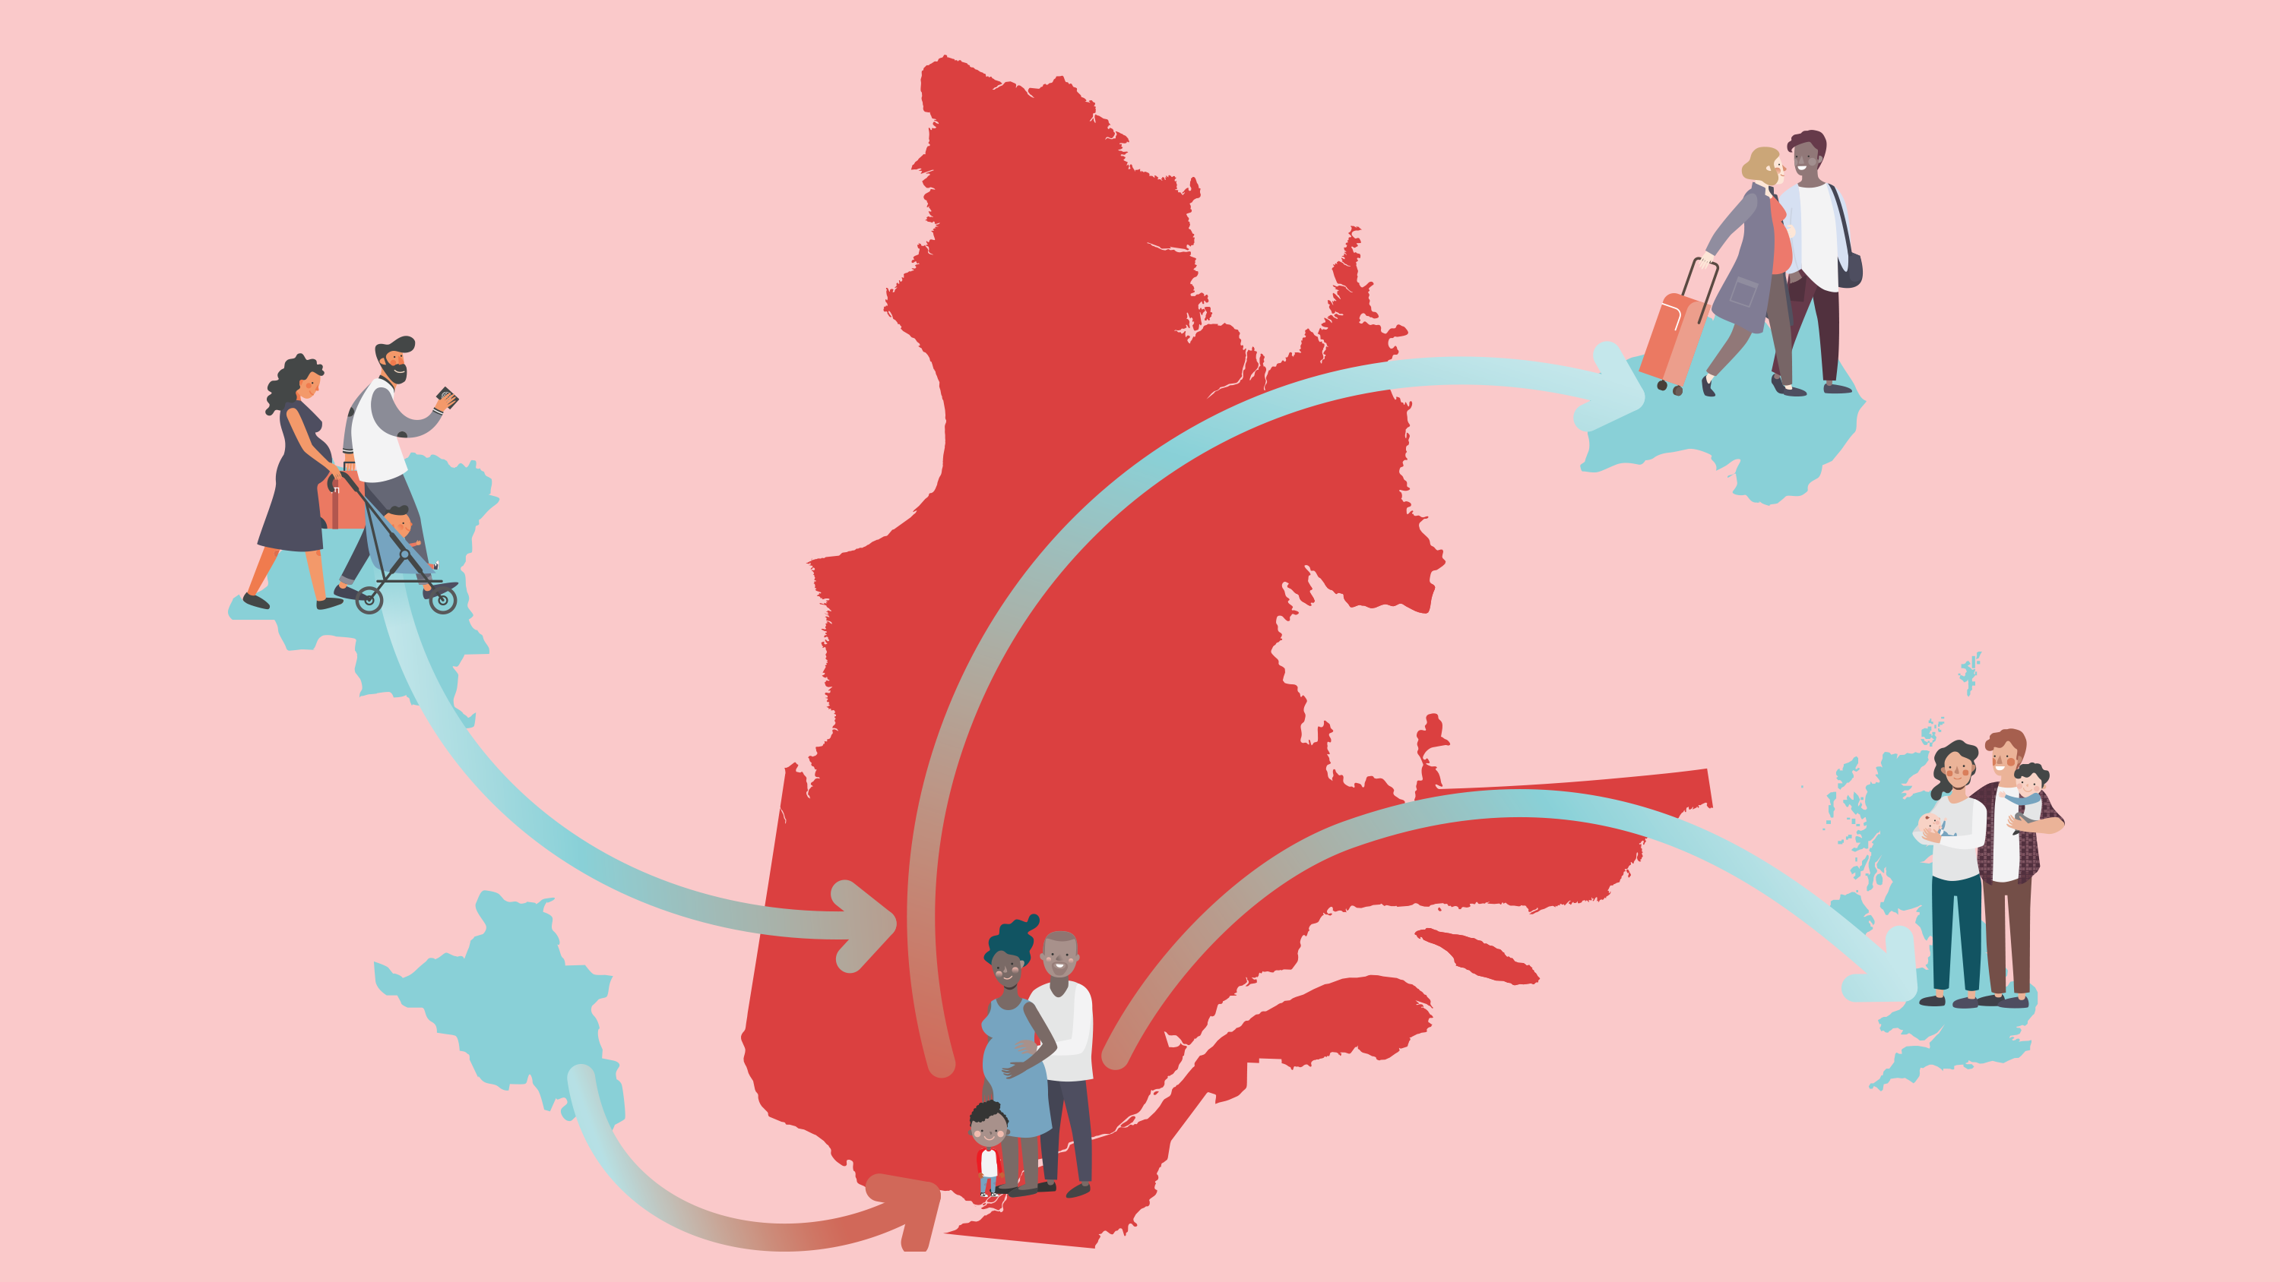
Qu’entend-on par
personne migrante ?
les émigrants
qui sont en processus
de déplacement
pour quitter leur
pays d’origine.
les immigrants
qui sont en processus
de déplacement
et qui arrivent dans
un nouveau pays.
les émigrés
qui ont déjà
quitté leur
pays d’origine.
les immigrés
qui sont déjà installés
dans leur pays d’accueil.
© Fondation Lucie et André Chagnon, 2019
Notes:
Un migrant est une personne qui se déplace, ou qui s’est déplacée dans le passé, vers un autre pays que celui de sa résidence habituelle. Cette désignation inclut à la fois…

Slide 4
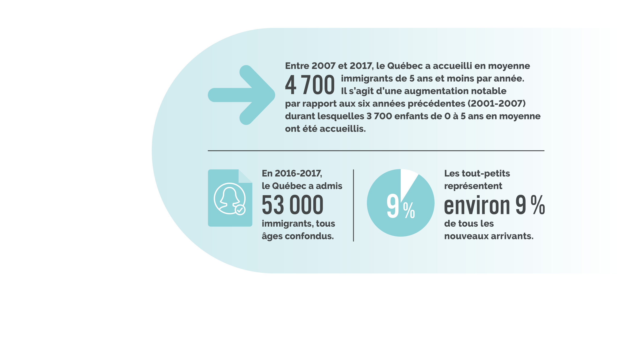
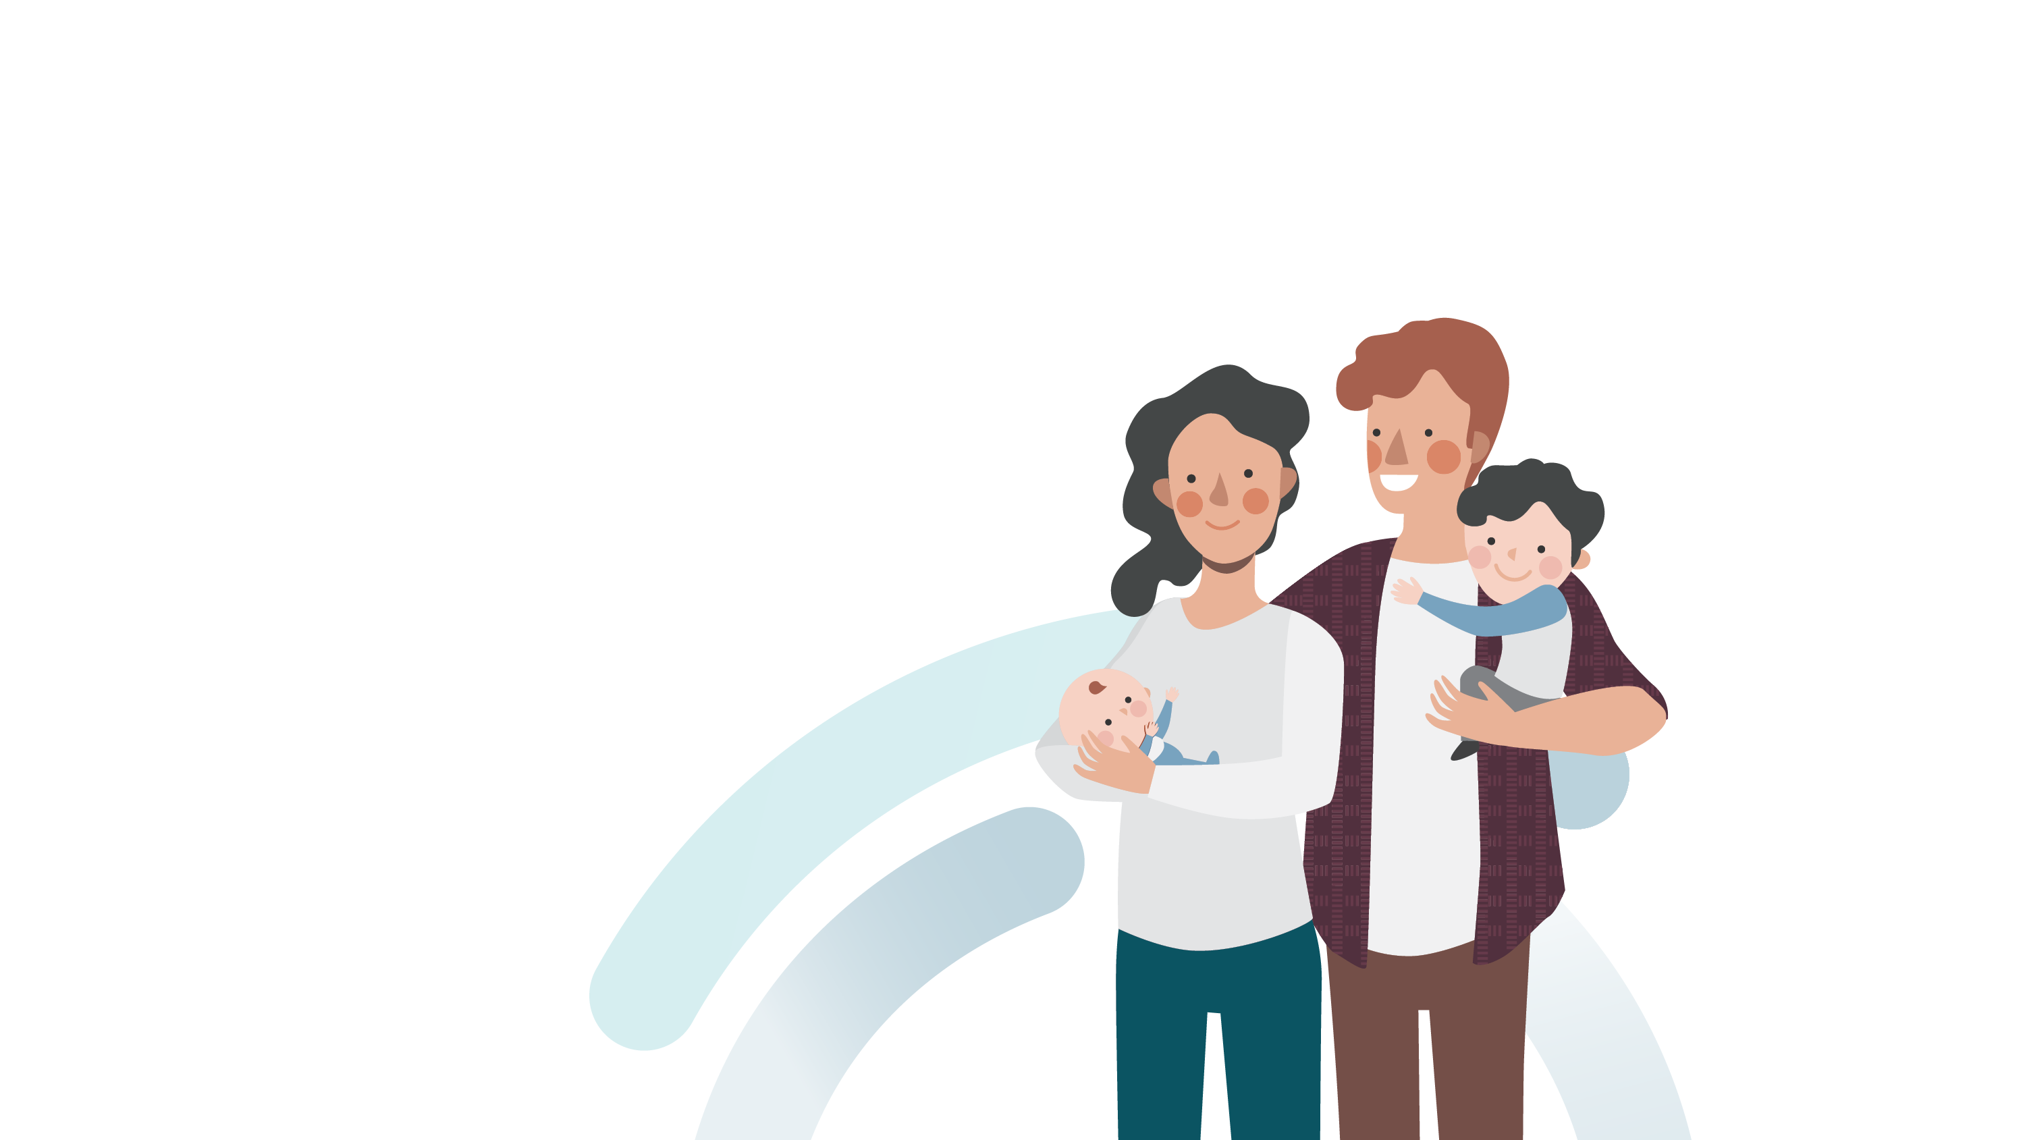
Les tout-petits
et l’immigration
au Québec
Source : Statistique Canada, Estimations de la population 2001-2017.
Adapté par l'Institut de la statistique du Québec.
© Fondation Lucie et André Chagnon, 2019
Notes:
Environ 80 % de ces tout-petits se sont établis dans la région métropolitaine (RMR) de Montréal, dont environ 60 % dans l’île de Montréal. Dans les dernières années, la proportion des nouveaux arrivants de 0 à 5 ans qui s’est installée sur l’île de Montréal a toutefois diminué au profit de la couronne de Montréal.

Slide 5
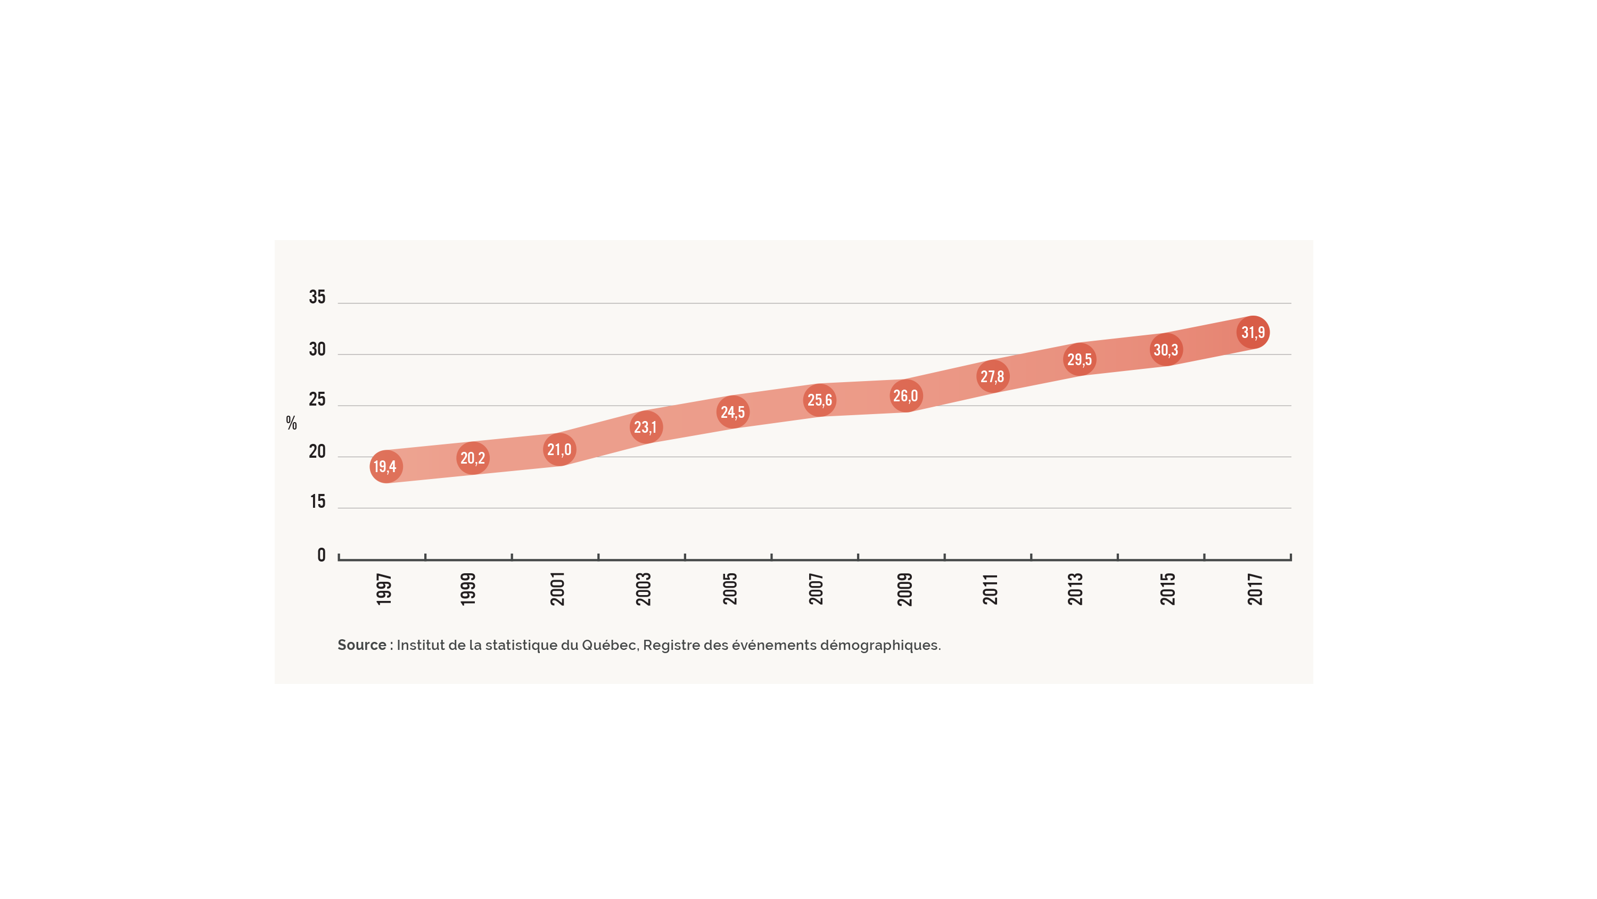

Proportion des bébés nés au Québec
dont au moins un parent est né à l’étranger
© Fondation Lucie et André Chagnon, 2019
Notes:
La proportion de bébés nés au Québec dont au moins un parent est né à l’étranger a connu une augmentation au cours des 20 dernières années. En 2017, cette proportion se situait à 32 %, comparativement à 19 % en 1997. En 2016, la proportion de bébés nés de parents immigrants était beaucoup plus élevée à Montréal (67 %) et à Laval (54 %). L’Outaouais et la Montérégie suivaient avec des proportions de 24 % et de 22 % respectivement.

Slide 6
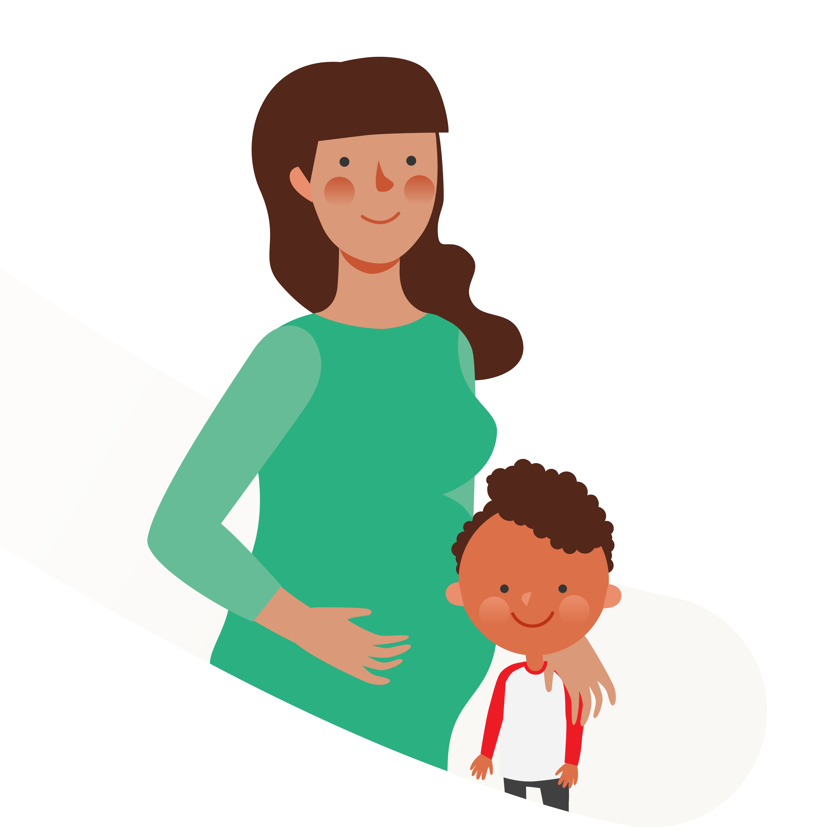
De qui parle-t-on
dans ce dossier ?
Des enfants qui n’ont pas accès aux soins
de santé (nés ou non sur le territoire)
Des femmes enceintes qui n’ont pas accès aux soins de santé
© Fondation Lucie et André Chagnon, 2019

Slide 7

Qui a accès à l’assurance maladie
au Québec ?
© Fondation Lucie et André Chagnon, 2019

Slide 8

Selon un sondage Léger,
70 % des Québécois croient que
tous les enfants habitant au Québec ont accès gratuitement à des soins de santé, peu importe leur statut d’immigration ou celui de
leur parents. Ce n’est pourtant pas le cas.
Source : Léger, 2018.
70 %
© Fondation Lucie et André Chagnon, 2019

Slide 9

Au Québec, c’est la Loi sur l’assurance maladie
et le Règlement sur l’admissibilité et l’inscription des personnes auprès de la Régie de l’assurance maladie
du Québec (RAMQ) qui déterminent les personnes
qui peuvent recevoir des soins de santé payés
par l’assurance maladie.
Selon la Loi, une personne est assurée si elle est résidente du Québec et si elle est inscrite auprès
de la RAMQ. Pour être reconnu comme résident
du Québec, un individu doit résider de façon générale
au Québec et satisfaire l’une des conditions de l’article 5 de la Loi sur l’assurance maladie, telle qu’être citoyen canadien ou résident permanent au sens de la
Loi sur l’immigration et la protection des réfugiés.
© Fondation Lucie et André Chagnon, 2019
Notes:
Par conséquent, une proportion non négligeable de personnes ayant un statut de résident temporaire ou étant en attente d’une décision concernant leur statut migratoire n’ont pas accès à la RAMQ. Il en est de même pour les résidents permanents pendant les 3 premiers mois après leur arrivée, en raison du délai de carence. Les demandeurs d’asile ont toutefois droit à la couverture de leurs soins de santé grâce au Programme fédéral de santé intérimaire (PFSI)* offert par le gouvernement du Canada.
† Certains services de santé peuvent toutefois être rendus gratuitement pendant le délai de carence. C’est le cas des soins nécessaires aux victimes de violence conjugale ou familiale ou d’une agression sexuelle, des soins liés à la grossesse, à l’accouchement ou à l’interruption de grossesse, de la vaccination avec les vaccins prévus au Programme québécois d’immunisation ou lors de campagnes de vaccination spéciales et des soins nécessaires aux personnes aux prises avec des problèmes de santé de nature infectieuse ayant une incidence sur la santé publique.

Slide 10
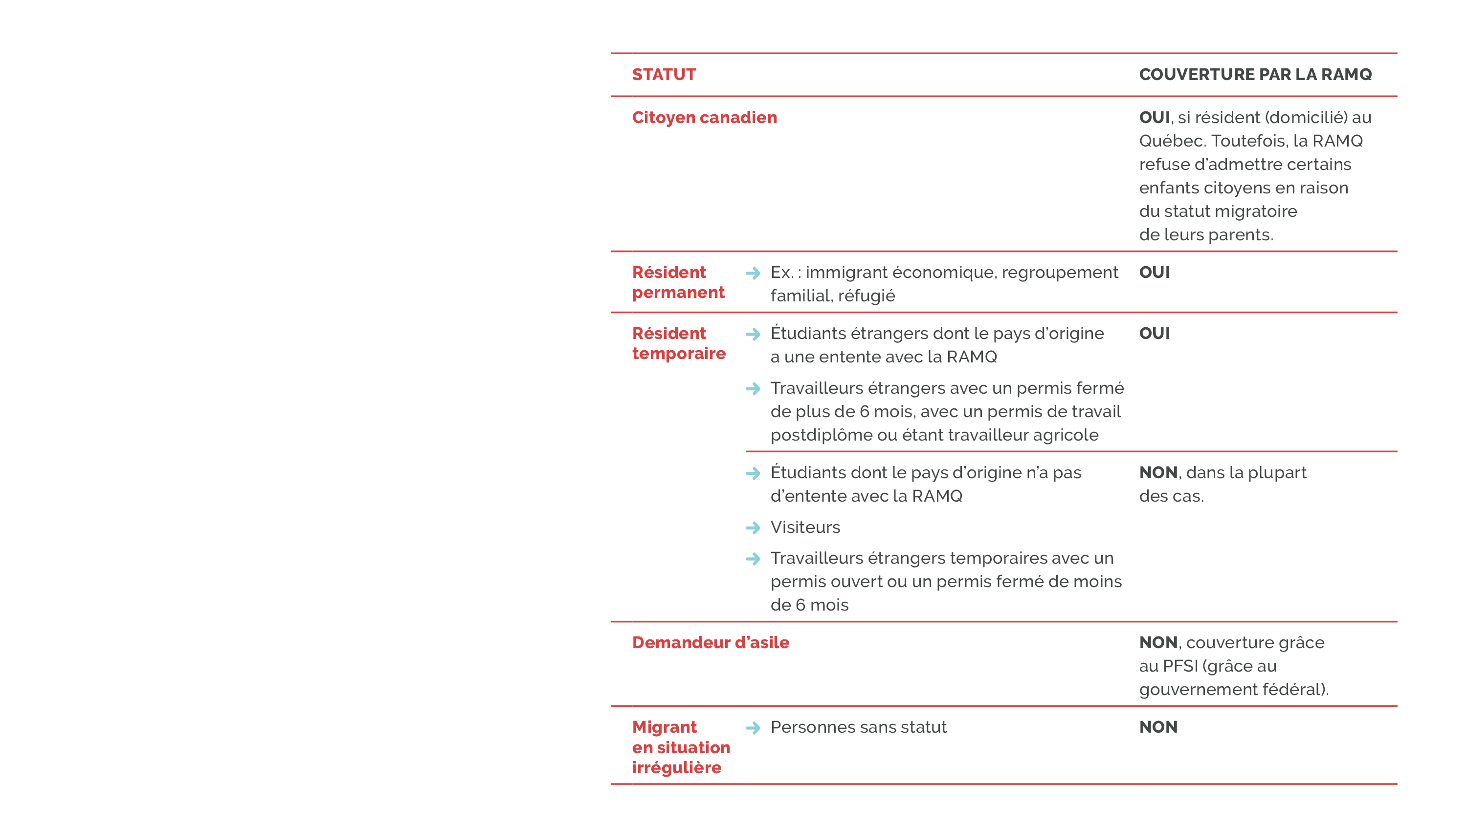

Ont-ils accès à
des soins de santé
couverts par
l’assurance-maladie ?
LE DÉLAI DE CARENCE
Une personne qui arrive d’un autre pays
ou qui s’est absentée du Québec pendant plus de 183 jours doit attendre jusqu’à
3 mois après son arrivée (ou son retour)
pour pouvoir bénéficier de la RAMQ,
et ce, même si elle est citoyenne canadienne ou résidente permanente. Aucune exception n’est faite pour les enfants mineurs.
© Fondation Lucie et André Chagnon, 2019
Notes:
En 2013, la Commission des droits de la personne et des droits de la jeunesse du Québec concluait que le délai de carence portait atteinte au droit à la sûreté, à l’intégrité et à la dignité des personnes et qu’il pourrait être considéré comme « une mesure rétrograde contrevenant aux engagements internationaux du Québec en matière de droits économiques, sociaux et culturels et en particulier en ce qui concerne le droit à la santé».
^{Immigrant économique:} Personne qui change de pays afin d’entreprendre un travail ou afin d’avoir un meilleur avenir économique.
Regroupement familial: Personne qui se déplace afin de retrouver des membres de sa famille qui sont déjà installés dans le pays d’accueil.
Le gouvernement du Québec a conclu des ententes de réciprocité en matière de sécurité sociale avec certains pays (Belgique, Danemark, Finlande, France, Grèce, Luxembourg, Norvège, Portugal, Roumanie et Suède). Les étudiants (de même que leurs conjoint et enfants à charge) provenant de ces pays peuvent ainsi avoir droit à l’assurance maladie du Québec et bénéficier des dispositions de ces ententes.
Un permis de travail ouvert est un permis de travail qui n’est pas lié à un emploi donné. Un permis de travail fermé est lié à un employeur donné. Il contient donc des conditions associées au travail telles que le nom de l’employeur, la durée de la période de travail et le lieu de travail.

Slide 11
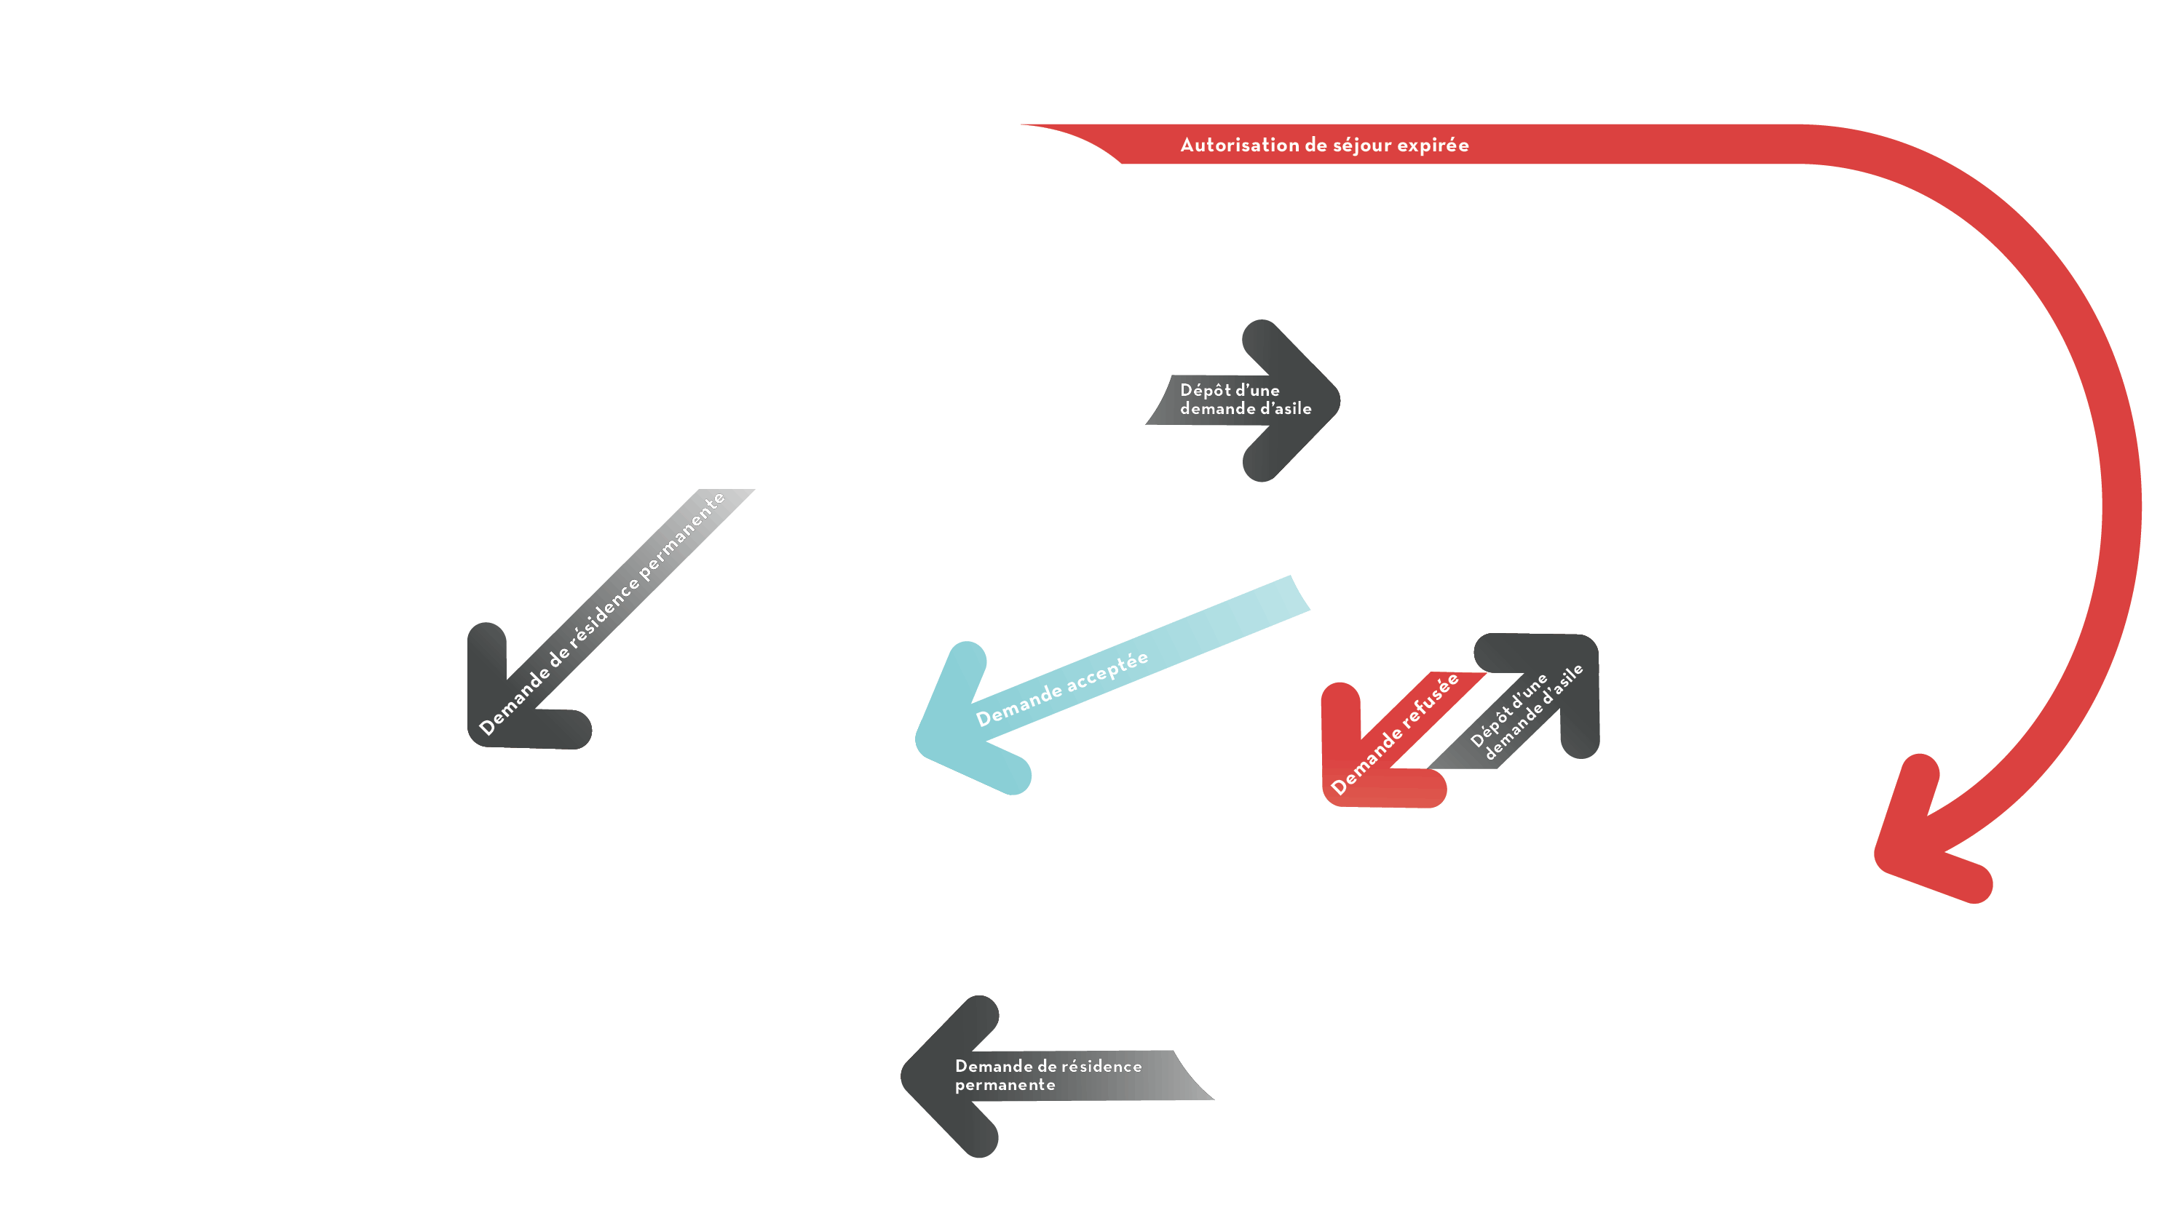
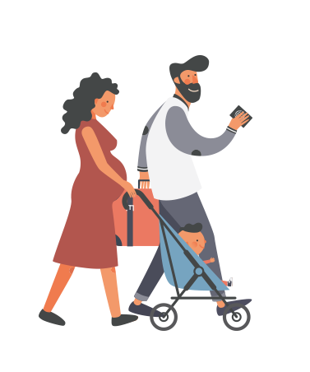
Résident temporaire
Le résident temporaire dispose d’un visa (permis de séjour) d’une durée prédéterminée à titre de visiteur, de travailleur temporaire ou d’étudiant étranger. D’ici l’expiration de son visa, la personne peut faire une demande de renouvellement.
Si elle répond aux conditions, elle peut également soumettre une demande de résidence permanente. Si la personne demeure au Canada après expiration de son visa, elle est considérée comme étant en situation irrégulière.
Demandeur d’asile
Le demandeur d’asile demande l’autorisation de demeurer au
Canada au motif qu’il serait en danger s’il était renvoyé dans son pays.
En attendant la décision de la Commission de l’immigration et du statut de réfugié du Canada (CISR), le demandeur d’asile est un résident temporaire légal. Si la demande d’asile est accueillie, la personne
a le statut de réfugié (statut de personne protégée) et peut demander
la résidence permanente. En cas de refus définitif de sa demande,
elle est considérée comme étant en situation irrégulière.
Les différents
statuts migratoires
Résident permanent
Le résident permanent a le droit de demeurer au Canada pour
une période indéterminée. Il bénéficie des mêmes droits et avantages
qu’un citoyen, à quelques exceptions près (ex. : droit de vote). Ultimement,
le résident permanent peut demander la citoyenneté canadienne.
Les principales catégories de résident permanent sont :
les immigrants économiques;
les familles de résidents permanents ou de citoyens (parrainage familial);
les réfugiés et motifs humanitaires.
Situation irrégulière
La personne qui demeure sur le territoire canadien après que son
permis de séjour a expiré ou qui a outrepassé un ordre de renvoi du Canada est considérée comme étant en situation irrégulière ou sans statut. Dans certains cas, la personne peut régulariser son statut, par exemple, en demandant la résidence permanente pour motifs humanitaires ou encore
en étant parrainée par un conjoint qui est citoyen ou résident permanent.
Une personne qui entre sur le territoire canadien clandestinement, sans avoir soumis une demande d’asile, sera considérée comme en situation irrégulière.
© Fondation Lucie et André Chagnon, 2019
Notes:
Lorsqu’une personne migrante arrive au Canada, elle peut se trouver dans différentes situations. C’est ce qu’on appelle le statut migratoire. Par la suite, ce statut peut passer d’une catégorie à l’autre selon le dépôt d’une demande de résidence ou d’asile, ou l’expiration du permis de séjour.

Slide 12
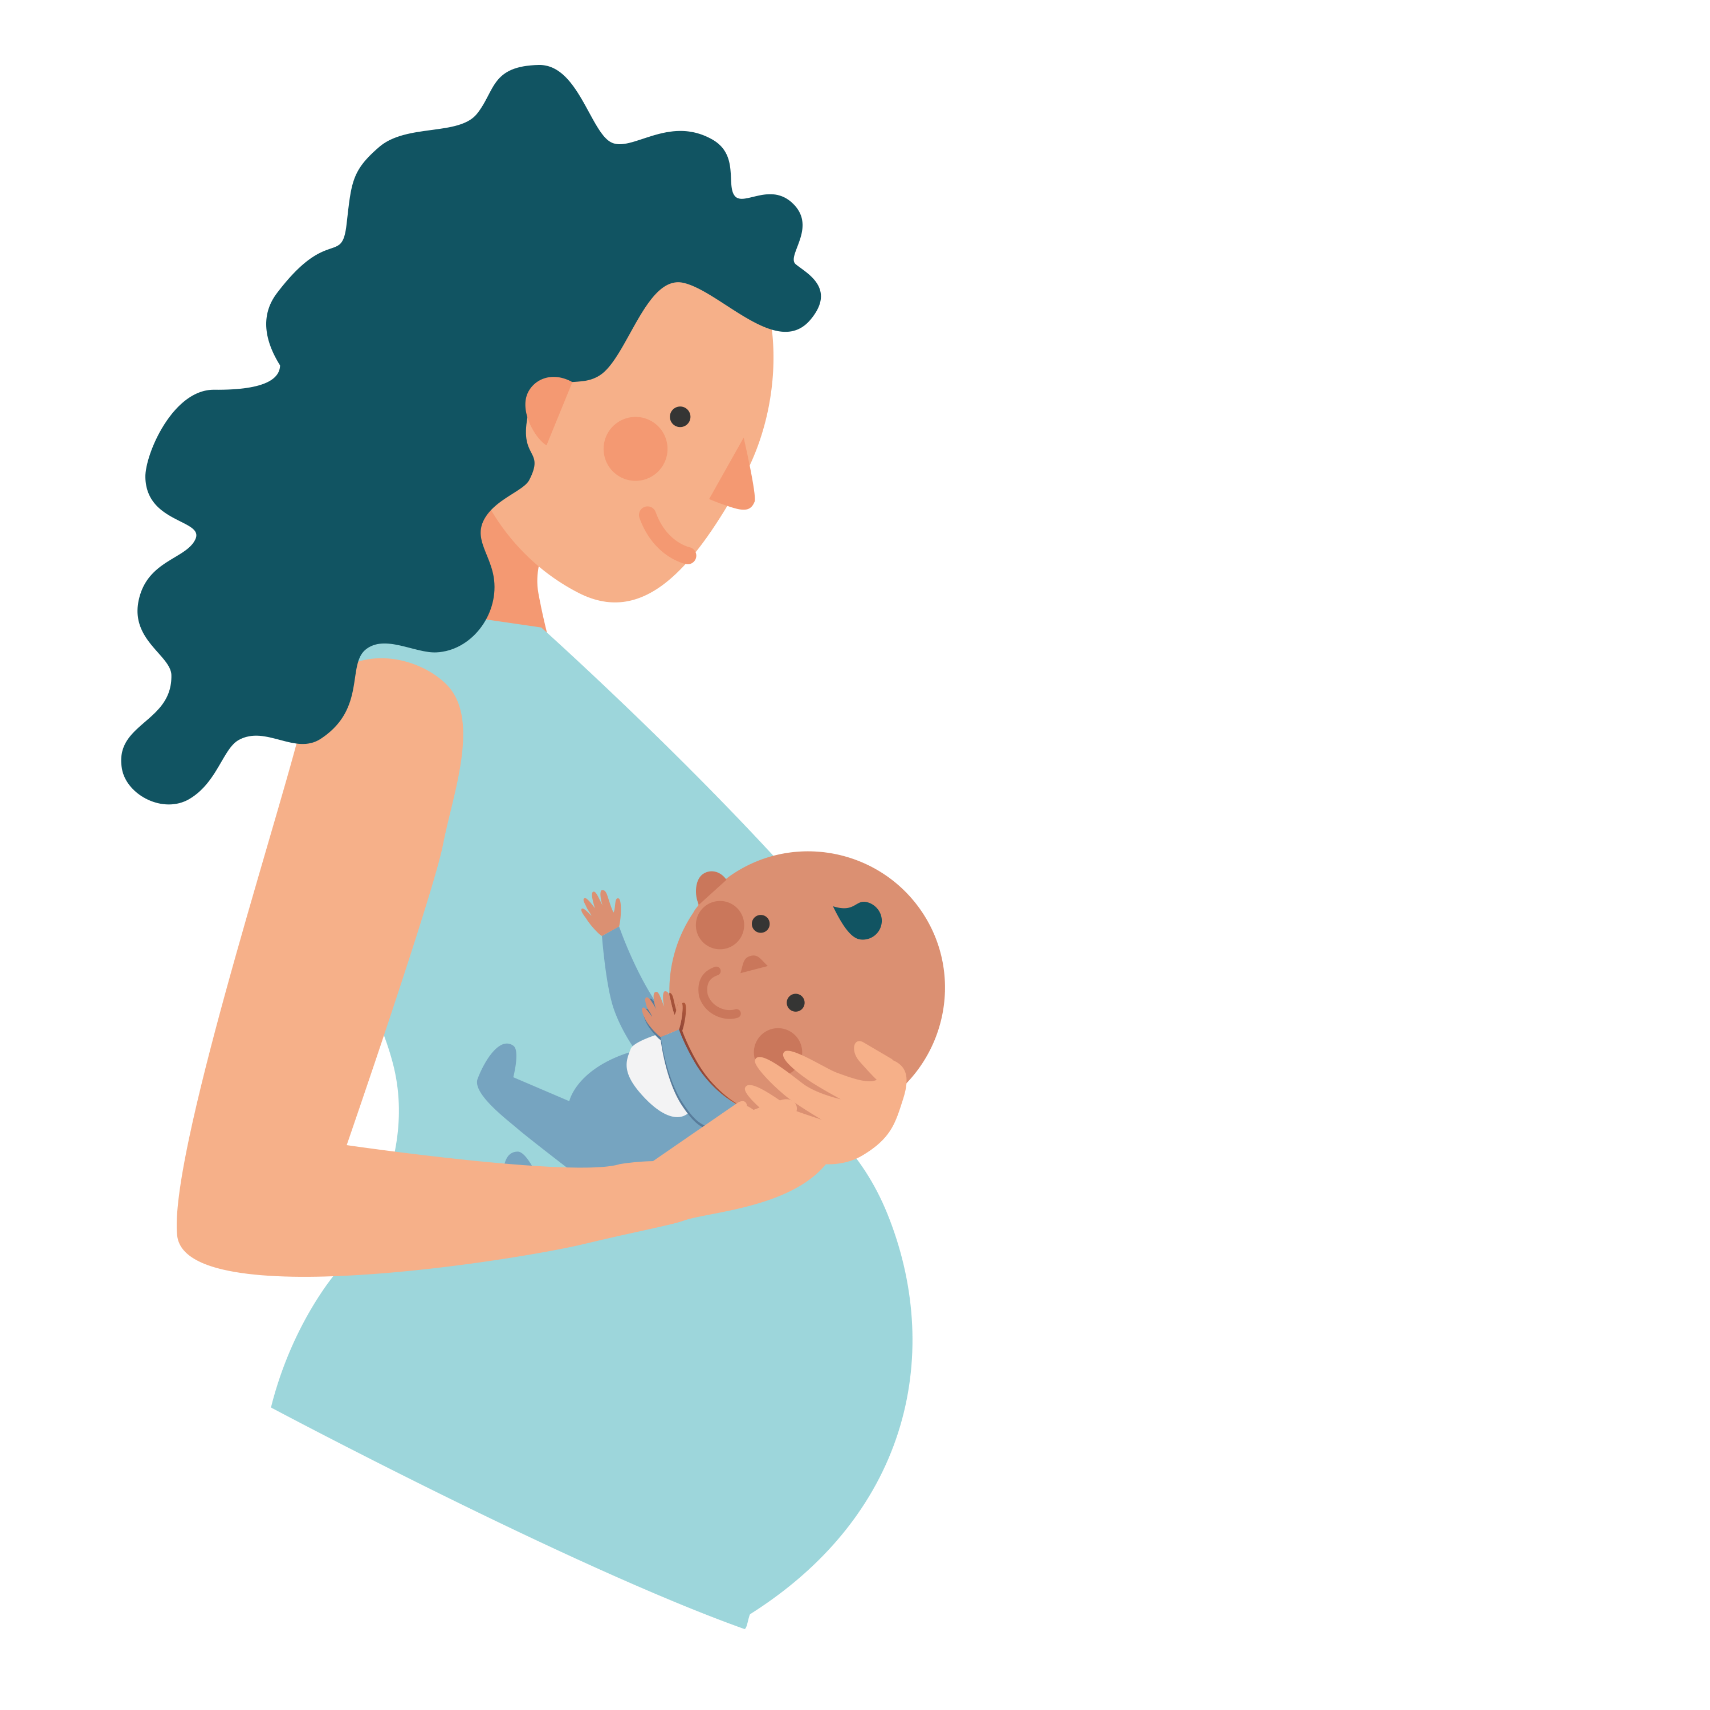
Le cas des enfants nés au Québec
dans une famille migrante
Selon la RAMQ, un enfant né au Québec a droit à la couverture
de l’assurance maladie, ou peut faire une demande, seulement si :
au moins un de ses parents a droit à la RAMQ ou au PFSI (soutien temporaire offert par le gouvernement fédéral);
au moins un de ses parents a soumis une demande
de résidence permanente au palier fédéral.
La RAMQ refuse ainsi d’admettre au régime d’assurance maladie les enfants nés au Québec, et donc citoyens canadiens, si aucun
de leurs parents n’a de couverture RAMQ ou PFSI.
© Fondation Lucie et André Chagnon, 2019
Notes:
Selon la Loi sur l’assurance maladie, pour être couverte, une personne doit résider au Québec et donc y être domiciliée. Cependant, il est difficile de déterminer si un enfant a l’intention de s’établir dans un endroit précis et d’y installer sa résidence. Pour cette raison, on considère généralement qu’un enfant mineur est domicilié chez ses parents. Pour établir si un enfant a droit à l’assurance maladie, la RAMQ se fie donc à la situation des parents.
Selon un rapport du Protecteur du citoyen publié en 2018, cette façon de procéder constitue toutefois une interprétation trop restrictive de la Loi par la RAMQ. En effet, des modifications apportées à la Loi sur l’assurance maladie en 2001 « avaient précisément pour but de permettre l’admissibilité de l’enfant né au Québec au régime public de santé, indépendamment du statut migratoire de ses parents ». L’étude des débats parlementaires qui ont eu lieu en 1999 sur le projet de loi no 83 (Loi modifiant la Loi sur l’assurance maladie et d’autres dispositions législatives) démontre d’ailleurs l’intention des parlementaires de distinguer l’enfant né au Québec du statut migratoire de ses parents.

Slide 13

Quelles sont les répercussions de ne pas avoir accès à des soins de santé pendant la grossesse, lors de l’accouchement et durant la petite enfance ?
© Fondation Lucie et André Chagnon, 2019

Slide 14

L’importance du suivi de grossesse
Les bienfaits d’un suivi et de soins pendant la grossesse peuvent se faire sentir à plusieurs niveaux et sont très bien démontrés par la recherche.
Santé du bébé
Une augmentation de la
fréquence des consultations
prénatales est associée à une plus faible probabilité de décès à la naissance.
Puisqu’elles sont une occasion d’offrir des recommandations concernant différents comportements de santé
chez la mère, les rencontres prénatales peuvent influer positivement sur le développement de l’enfant pendant et après la grossesse.
Santé de la mère
Les soins prénataux permettent de détecter et de prévenir des maladies pouvant avoir des conséquences sur la santé et le bien-être de la mère. Les rendez-vous de suivi sont aussi une occasion de reconnaître les mères avec des problèmes de santé (physique ou mentale)
ou celles victimes de violence conjugale et d’intervenir.
Complications
à l’accouchement
Les rendez-vous médicaux,
les tests et les échographies
réalisés pendant la grossesse permettent de détecter les grossesses multiples, les anomalies fœtales ou d’autres conditions pouvant mener
à des complications
lors de l’accouchement.
© Fondation Lucie et André Chagnon, 2019
Notes:
Plusieurs facteurs peuvent avoir une incidence sur le déroulement de la grossesse et de l’accouchement, notamment les conditions socioéconomiques dans lesquelles la mère se trouve. Le suivi de grossesse est donc important puisqu’il permet d’agir sur plusieurs facteurs de risque.
L’OMS recommande d’offrir aux femmes enceintes au moins huit consultations prénatales. Au Québec, un suivi de grossesse normal devrait compter en tout une douzaine de visites chez le médecin ou la sage-femme.

Slide 15

Les conséquences de l’absence
de soins pour les tout-petits
Si un enfant n’a pas accès
à des soins de santé…
Il pourrait vivre avec des handicaps, des troubles
du développement ou des maladies chroniques non dépistées, ce qui pourrait
avoir des répercussions
sur sa vie future.
En cas de blessure
ou de maladie, il pourrait
voir son état s’aggraver,
car il ne reçoit pas
les soins nécessaires.
Ses parents ne recevront
peut-être pas les informations nécessaires en matière de prévention (activité physique, alimentation, temps passé devant un écran), ce qui peut nuire à sa santé globale et
à son développement.
© Fondation Lucie et André Chagnon, 2019
Notes:
Pour favoriser un développement optimal des tout-petits, ceux-ci doivent avoir accès facilement et rapidement à des soins médicaux. Un tout-petit devrait donc pouvoir consulter un médecin lorsqu’il est malade ou lorsqu’il se blesse. Des visites préventives sont également essentielles à sa santé. Les visites préventives de suivi permettent en effet de s’assurer que l’enfant reçoit les vaccins selon le calendrier proposé par le ministère de la Santé et des Services sociaux, de dépister les troubles physiques et les retards de développement et de soutenir les parents dans leurs habiletés parentales.
Au Québec, un enfant devrait rencontrer le médecin pour un rendez-vous de suivi au moins une dizaine de fois entre la naissance et l’âge de 5 ans. Cela ne comprend toutefois pas les visites dans une clinique sans rendez-vous ou à l’urgence si l’enfant est malade ou se blesse. Par ailleurs, le Protocole d’immunisation du Québec stipule que les vaccins qui font partie du Programme québécois d’immunisation sont « accessibles gratuitement à toute personne vivant au Québec, sans égard à son statut ou à sa couverture d’assurance, y compris les personnes en attente d’un statut légal ».

Slide 16

Quels sont les coûts
des soins de santé lorsqu’on n’est
pas assuré ?
© Fondation Lucie et André Chagnon, 2019

Slide 17
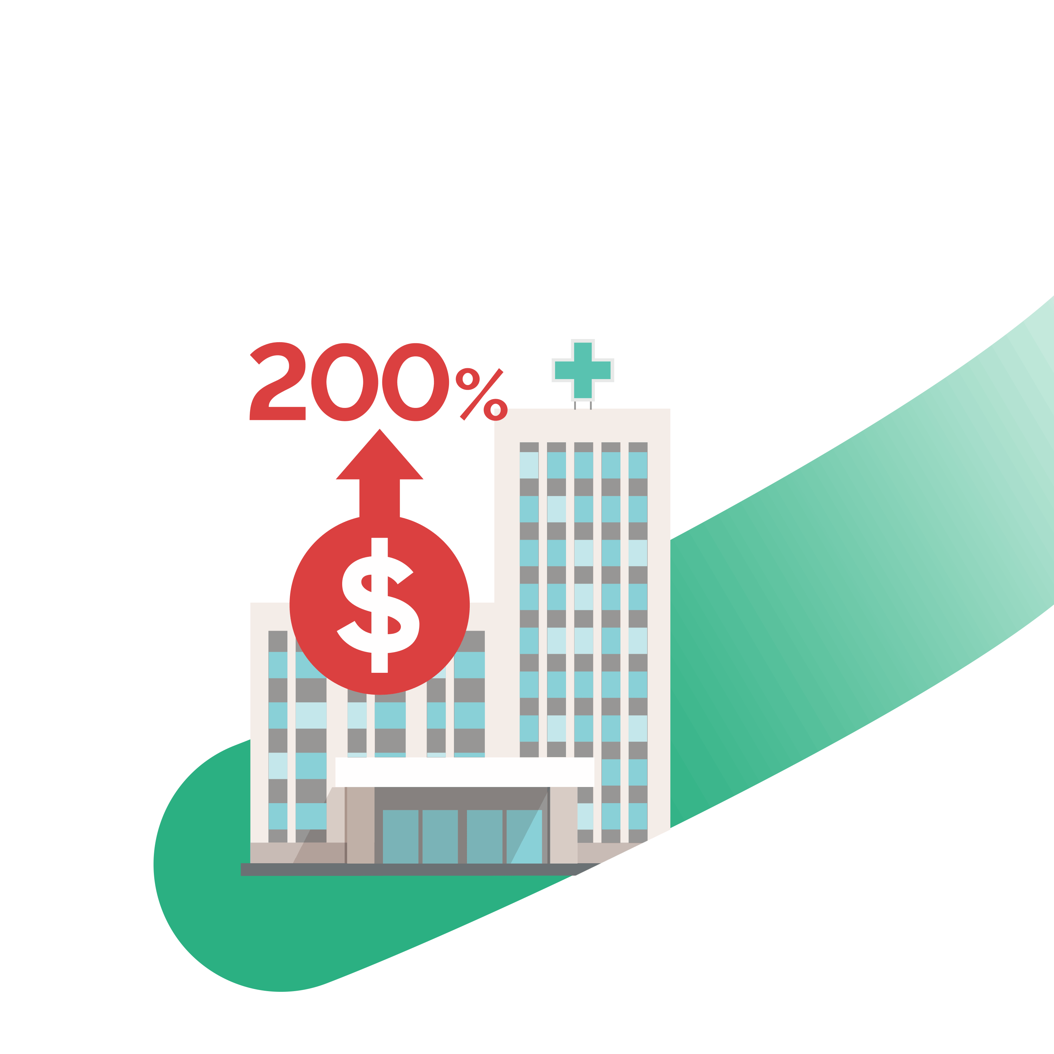
Des tarifs plus élevés pour
les personnes sans RAMQ
L’annexe 1 de la circulaire 2018-021 publiée
par le ministère de la Santé et des Services sociaux demande aux institutions de santé de l’État de majorer les tarifs de 200 % pour les non-Canadiens
ou les Canadiens non résidents du Québec.
Les médecins et établissements privés sont toutefois libres de suivre ou non cette directive.
© Fondation Lucie et André Chagnon, 2019

Slide 18
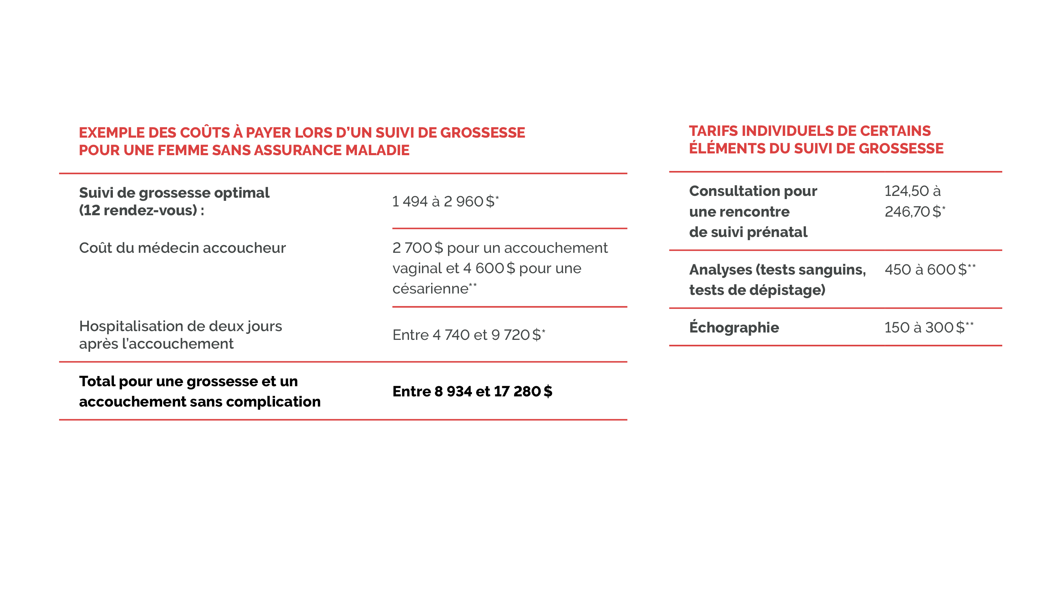
Coût d’un suivi de grossesse et d’un
accouchement sans assurance maladie
* Ces tarifs ont été établis en consultant la circulaire ministérielle qui fixe les tarifs des services rendus en externe et des hospitalisations. Ces montants comprennent déjà une surcharge de 200 %.
** Ces tarifs proviennent des informations recueillies par les intervenants de Médecins du Monde et du témoignage des mères interrogées dans le cadre de l’enquête Migrants sans assurance médicale à Montréal (MSAM), présentée plus loin.
© Fondation Lucie et André Chagnon, 2019
Notes:
Il est difficile d’établir le coût exact d’un suivi de grossesse pour les femmes enceintes qui ne sont pas couvertes par l’assurance maladie. En principe, les établissements ont reçu la directive de facturer les tarifs prévus par les circulaires ministérielles. Les coûts d’hospitalisation peuvent toutefois varier énormément d’un hôpital à l’autre, tout comme les tarifs des médecins.

Slide 19
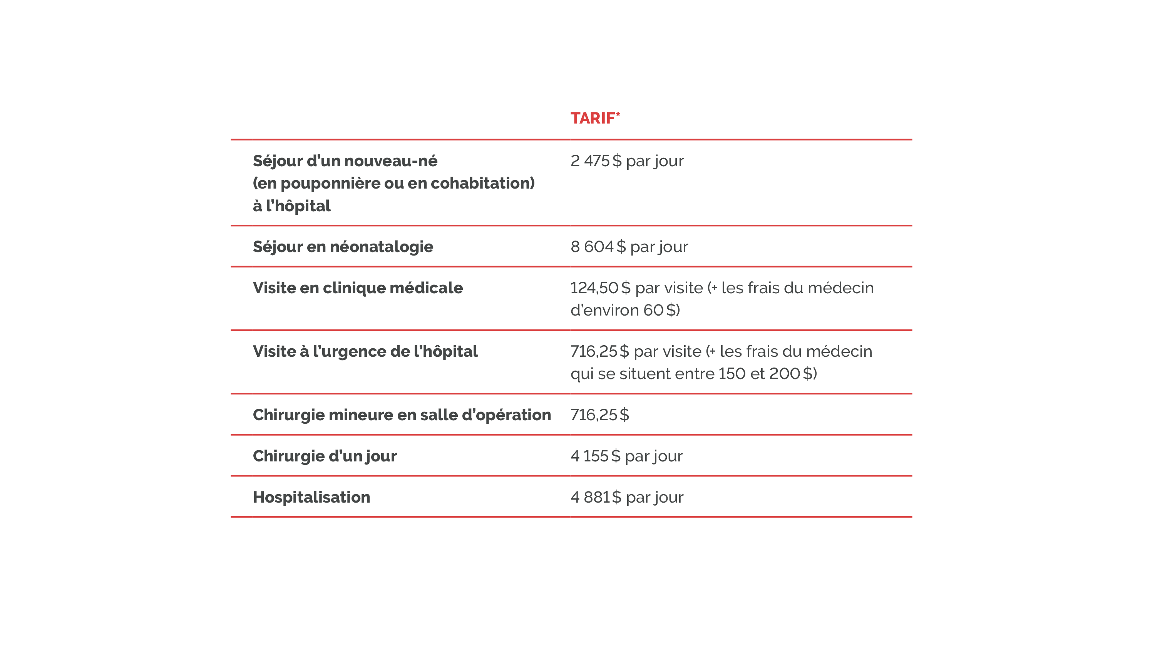
Coûts des soins de santé pour
un enfant sans assurance maladie
La semaine passée, je me
suis rendue à l’hôpital avec
mon fils. Il était malade. (…)
La dame dit : « Tu n’as pas de carte d’assurance maladie ?
On ne peut pas te recevoir. » (…)
Ils m’ont dit de payer 600$
sur place, sinon ils ne peuvent
pas prendre mes enfants.
— Carole, originaire de la Côte-d’Ivoire
Témoignage recueilli dans le cadre
de l’enquête MSAM
* Source : Site web du CHU Ste-Justine
et du Centre universitaire de santé McGill
© Fondation Lucie et André Chagnon, 2019
Notes:
Pour qu’un enfant sans assurance maladie reçoive un suivi de routine conforme aux recommandations mentionnées dans la section précédente, c’est-à-dire 10 rencontres avec un médecin dans les 5 premières années de sa vie, ses parents sans assurance devront débourser environ 1 845 $.
À ce montant s’ajouteront les visites dans une clinique sans rendez-vous ou à l’urgence si l’enfant est malade ou se blesse. Dans plusieurs hôpitaux, ces services sont payables avant d’avoir reçu les soins.
Par ailleurs, certains hôpitaux de Montréal spécifient sur leur site Internet qu’ils offriront des services aux patients non assurés par une assurance maladie provinciale en cas d’urgence seulement. Ils ne mentionnent toutefois pas ce qui constitue une urgence.

Slide 20

Qui sont les femmes enceintes et les
enfants qui n’ont pas accès à la RAMQ ?
© Fondation Lucie et André Chagnon, 2019

Slide 21

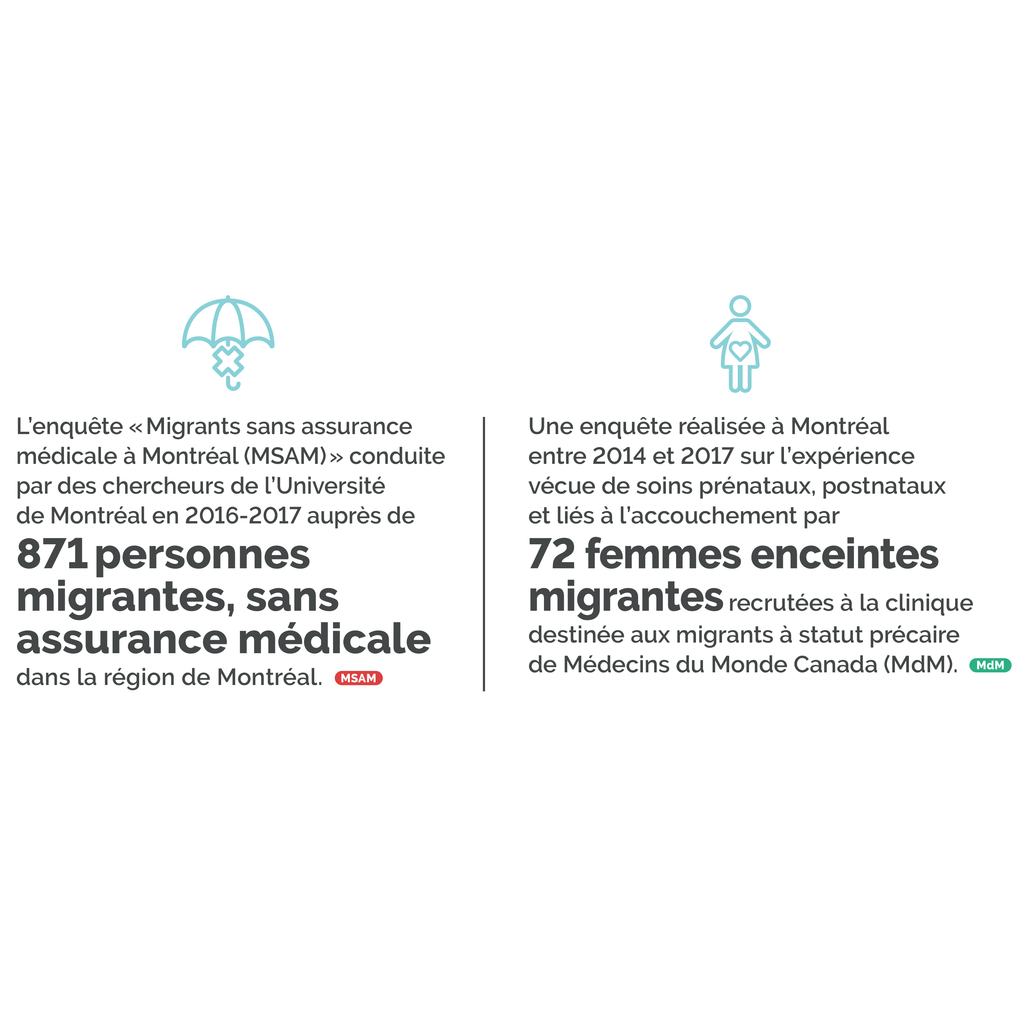
Deux petites études réalisées localement
nous permettent d’en apprendre davantage
sur les familles touchées
Bien que ces deux enquêtes n’offrent pas d’informations pouvant être généralisées
à l’ensemble des familles migrantes sans assurance maladie, elles peuvent
nous donner un aperçu
des conditions de vie de certaines d’entre elles.
© Fondation Lucie et André Chagnon, 2019
Notes:
Les migrants sans assurance médicale forment un groupe très hétérogène, et il est donc difficile d’en faire un portrait représentatif. Cependant, des études réalisées dans différents pays ont pu mettre en évidence quelques caractéristiques communes. Par exemple, ils vivent généralement dans de moins bonnes conditions de vie que l’ensemble de la population du pays d’accueil. La pauvreté est d’ailleurs plus importante pour ces familles. Les migrants à statut précaire occupent également plus souvent des emplois risqués et moins bien payés.
Comme 44 % des participants à l’enquête MSAM ont été recrutés à la clinique destinée aux migrants à statut précaire de Médecins du Monde, l’échantillon pourrait ne pas être représentatif de l’ensemble de la population migrante sans accès à des soins de santé au Québec. Il est donc important de souligner que certaines familles migrantes sans assurance maladie pourraient avoir un profil différent de celui présenté dans ce dossier. Par ailleurs, l’enquête sous-estime certainement le nombre d’enfants migrants dans cette situation. Il faut donc tenir compte de ces limites dans l’interprétation des résultats présentés.

Slide 22
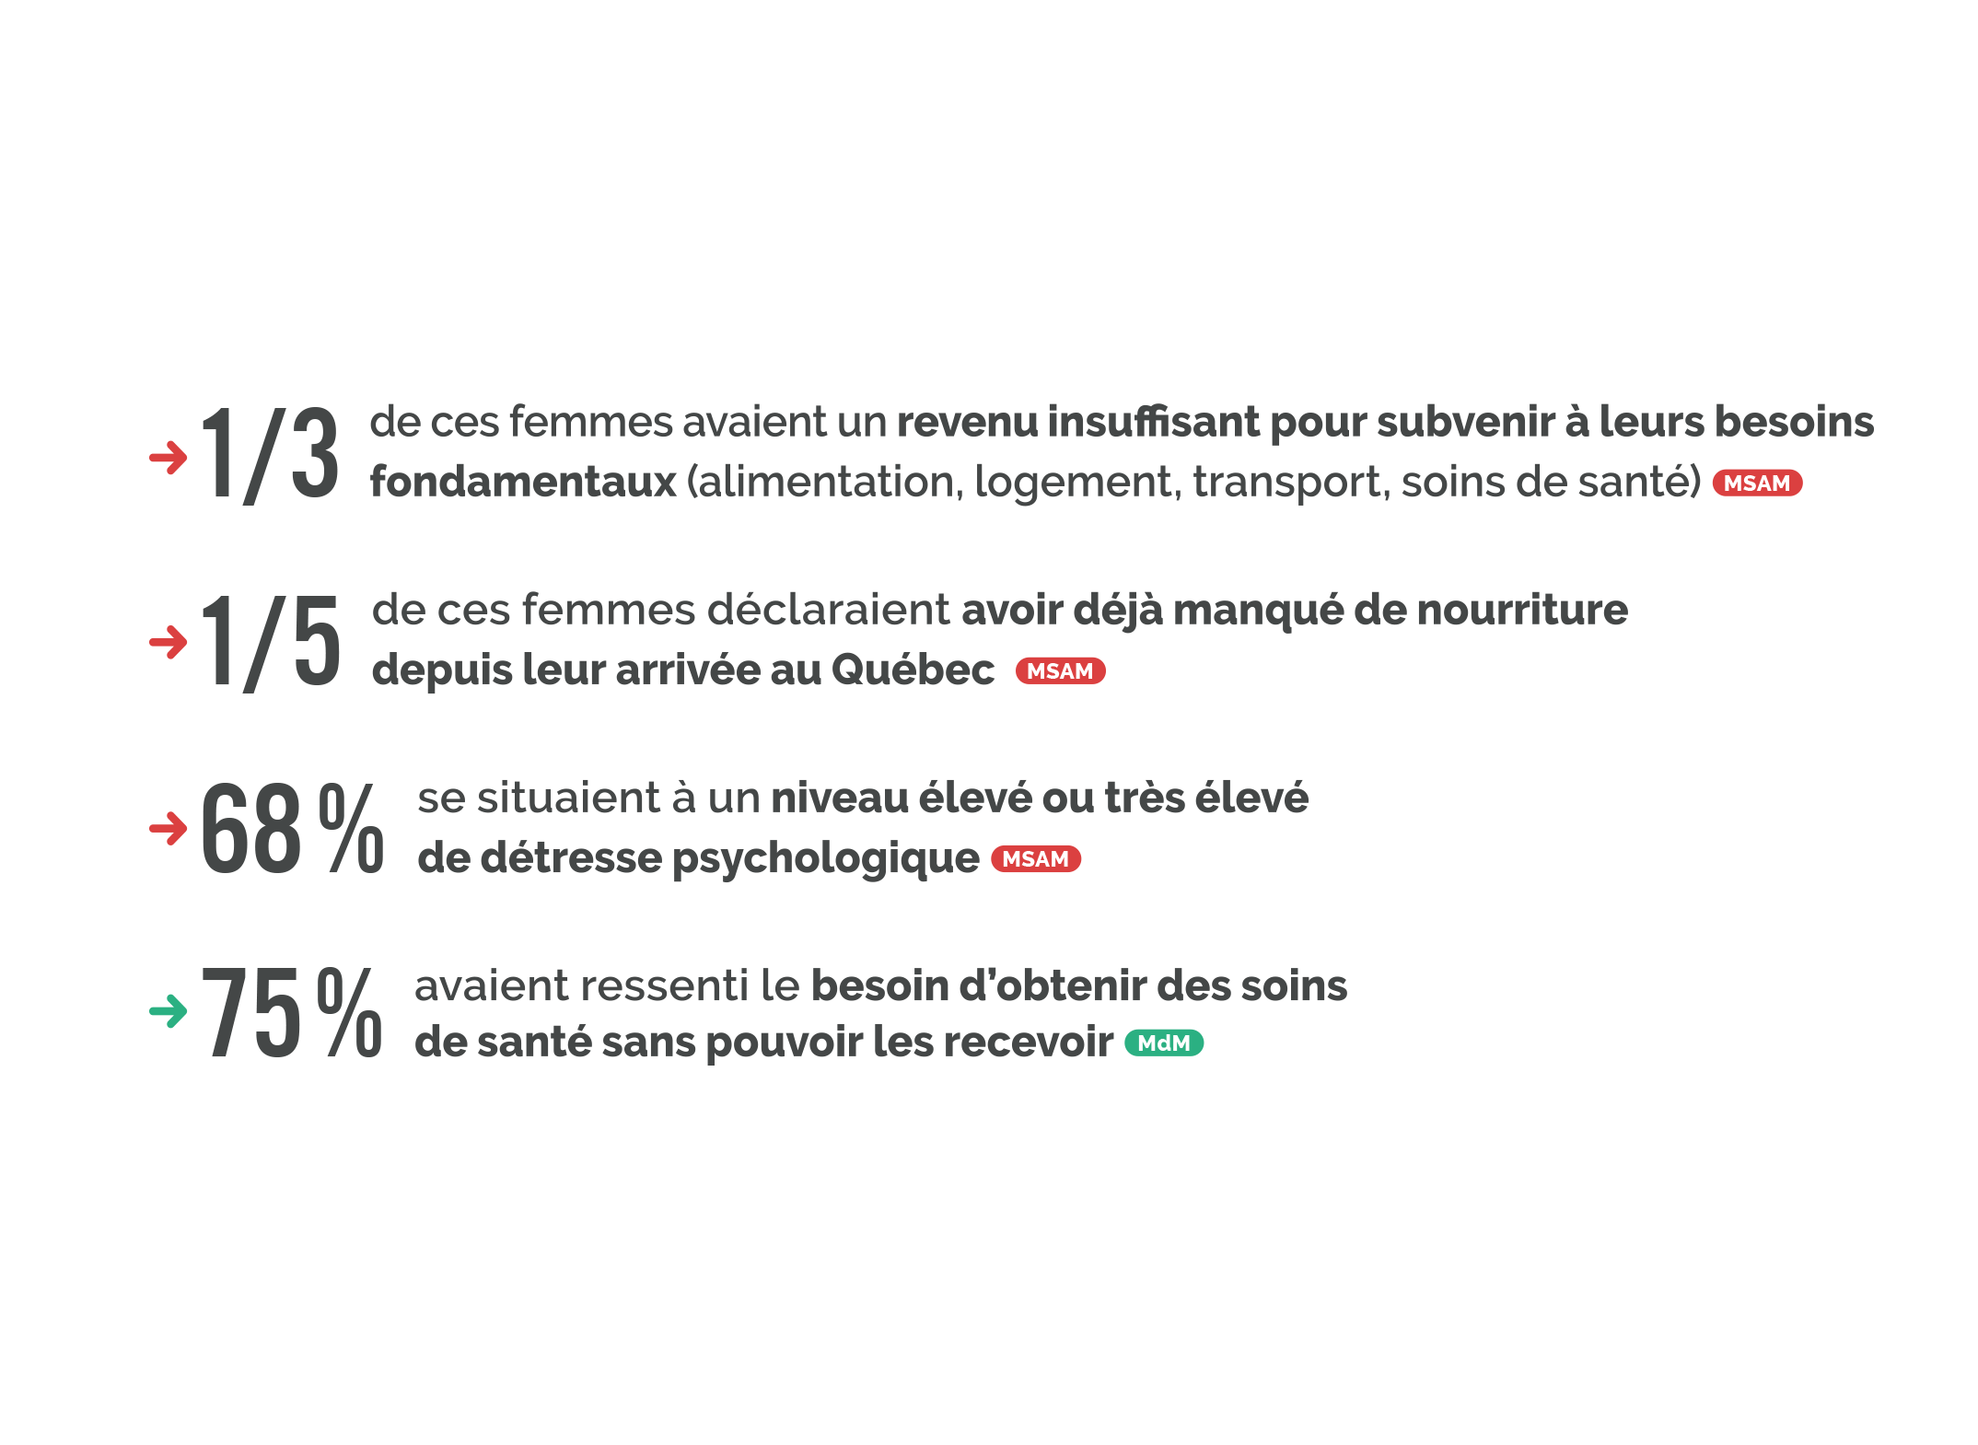

Quelques données sur les conditions de vie de certaines femmes enceintes qui n’ont pas accès à la RAMQ
Parmi les femmes enceintes rencontrées dans le cadre des enquêtes MSAM et MdM :
* Source : Enquête "Migrants sans assurance médicale à Montréal (MSAM)" et enquête "Médecins du Monde (MdM)"
© Fondation Lucie et André Chagnon, 2019
Notes:
Dans une étude réalisée entre 2010 et 2012 à Montréal auprès de femmes enceintes migrantes sans couverture de la Régie de l’assurance maladie du Québec (RAMQ), celles-ci ont été interrogées sur les raisons de leur présence au Canada. Elles ont mentionné notamment : fuir la violence politique ou familiale dans leur pays d’origine, rejoindre leur conjoint résidant déjà au Canada et vouloir offrir à leurs enfants de meilleures chances d’un point de vue économique et une meilleure vie.

Slide 23
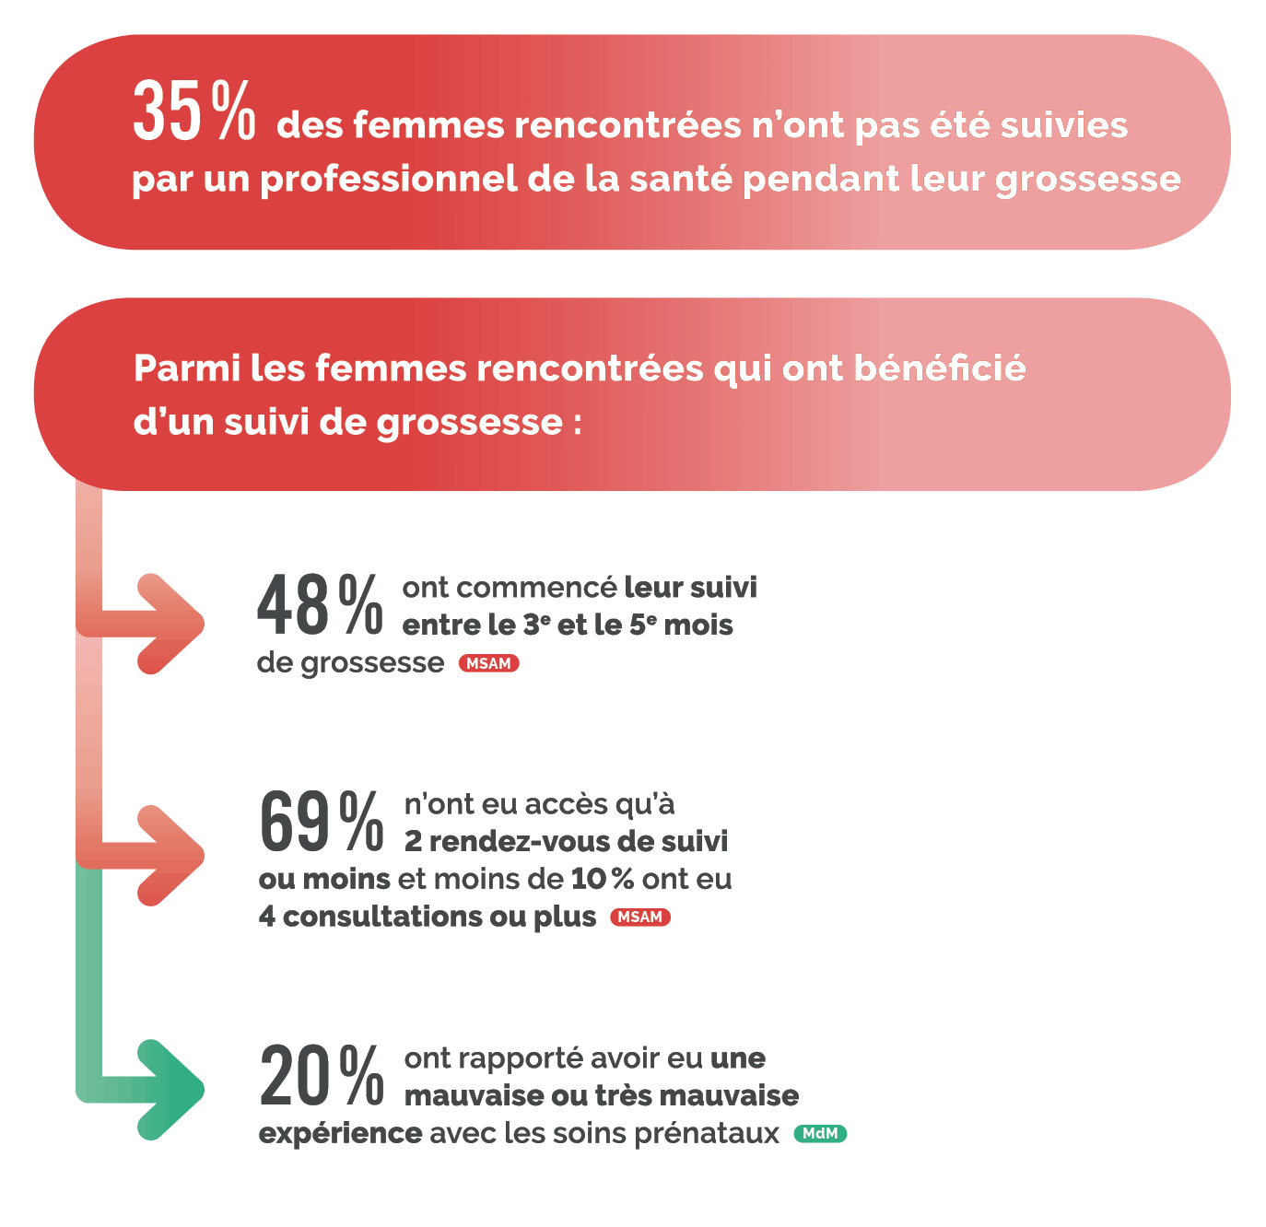
Quelques données
sur les conditions de vie de certaines femmes enceintes qui n’ont pas accès à la RAMQ (suite)
Parmi les femmes enceintes rencontrées
dans le cadre des enquêtes MSAM et MdM.
* Source : Enquête "Migrants sans assurance médicale à Montréal (MSAM)" et enquête "Médecins du Monde (MdM)"
© Fondation Lucie et André Chagnon, 2019
Notes:
Pour diverses raisons méthodologiques, il est difficile de trouver des statistiques qui peuvent être utilisées pour comparer la situation des femmes rencontrées dans le cadre de ces enquêtes à celle des autres femmes québécoises. Cependant, les données suivantes sont proposées à titre indicatif pour mettre en contexte les résultats des enquêtes MSAM et MdM.
⎯ Dans une enquête réalisée en 2006- 2007, toutes les femmes québécoises interrogées avaient eu au moins une consultation prénatale. La proportion des femmes ayant consulté quatre fois seulement ou moins durant leur grossesse se situait autour de 1 %.
⎯ En 2006-2007, les femmes québécoises avaient bénéficié de 12 consultations pour soins prénataux, en moyenne.
⎯ En 2006-2007, 93 % des femmes québécoises avaient commencé leur suivi de grossesse avant la fin du premier trimestre. La première consultation avait eu lieu autour de 9 semaines de grossesse, en moyenne.
⎯ En 2006-2007, 56 % des femmes québécoises disaient avoir eu une expérience globale très positive du travail et de l’accouchement.

Slide 24

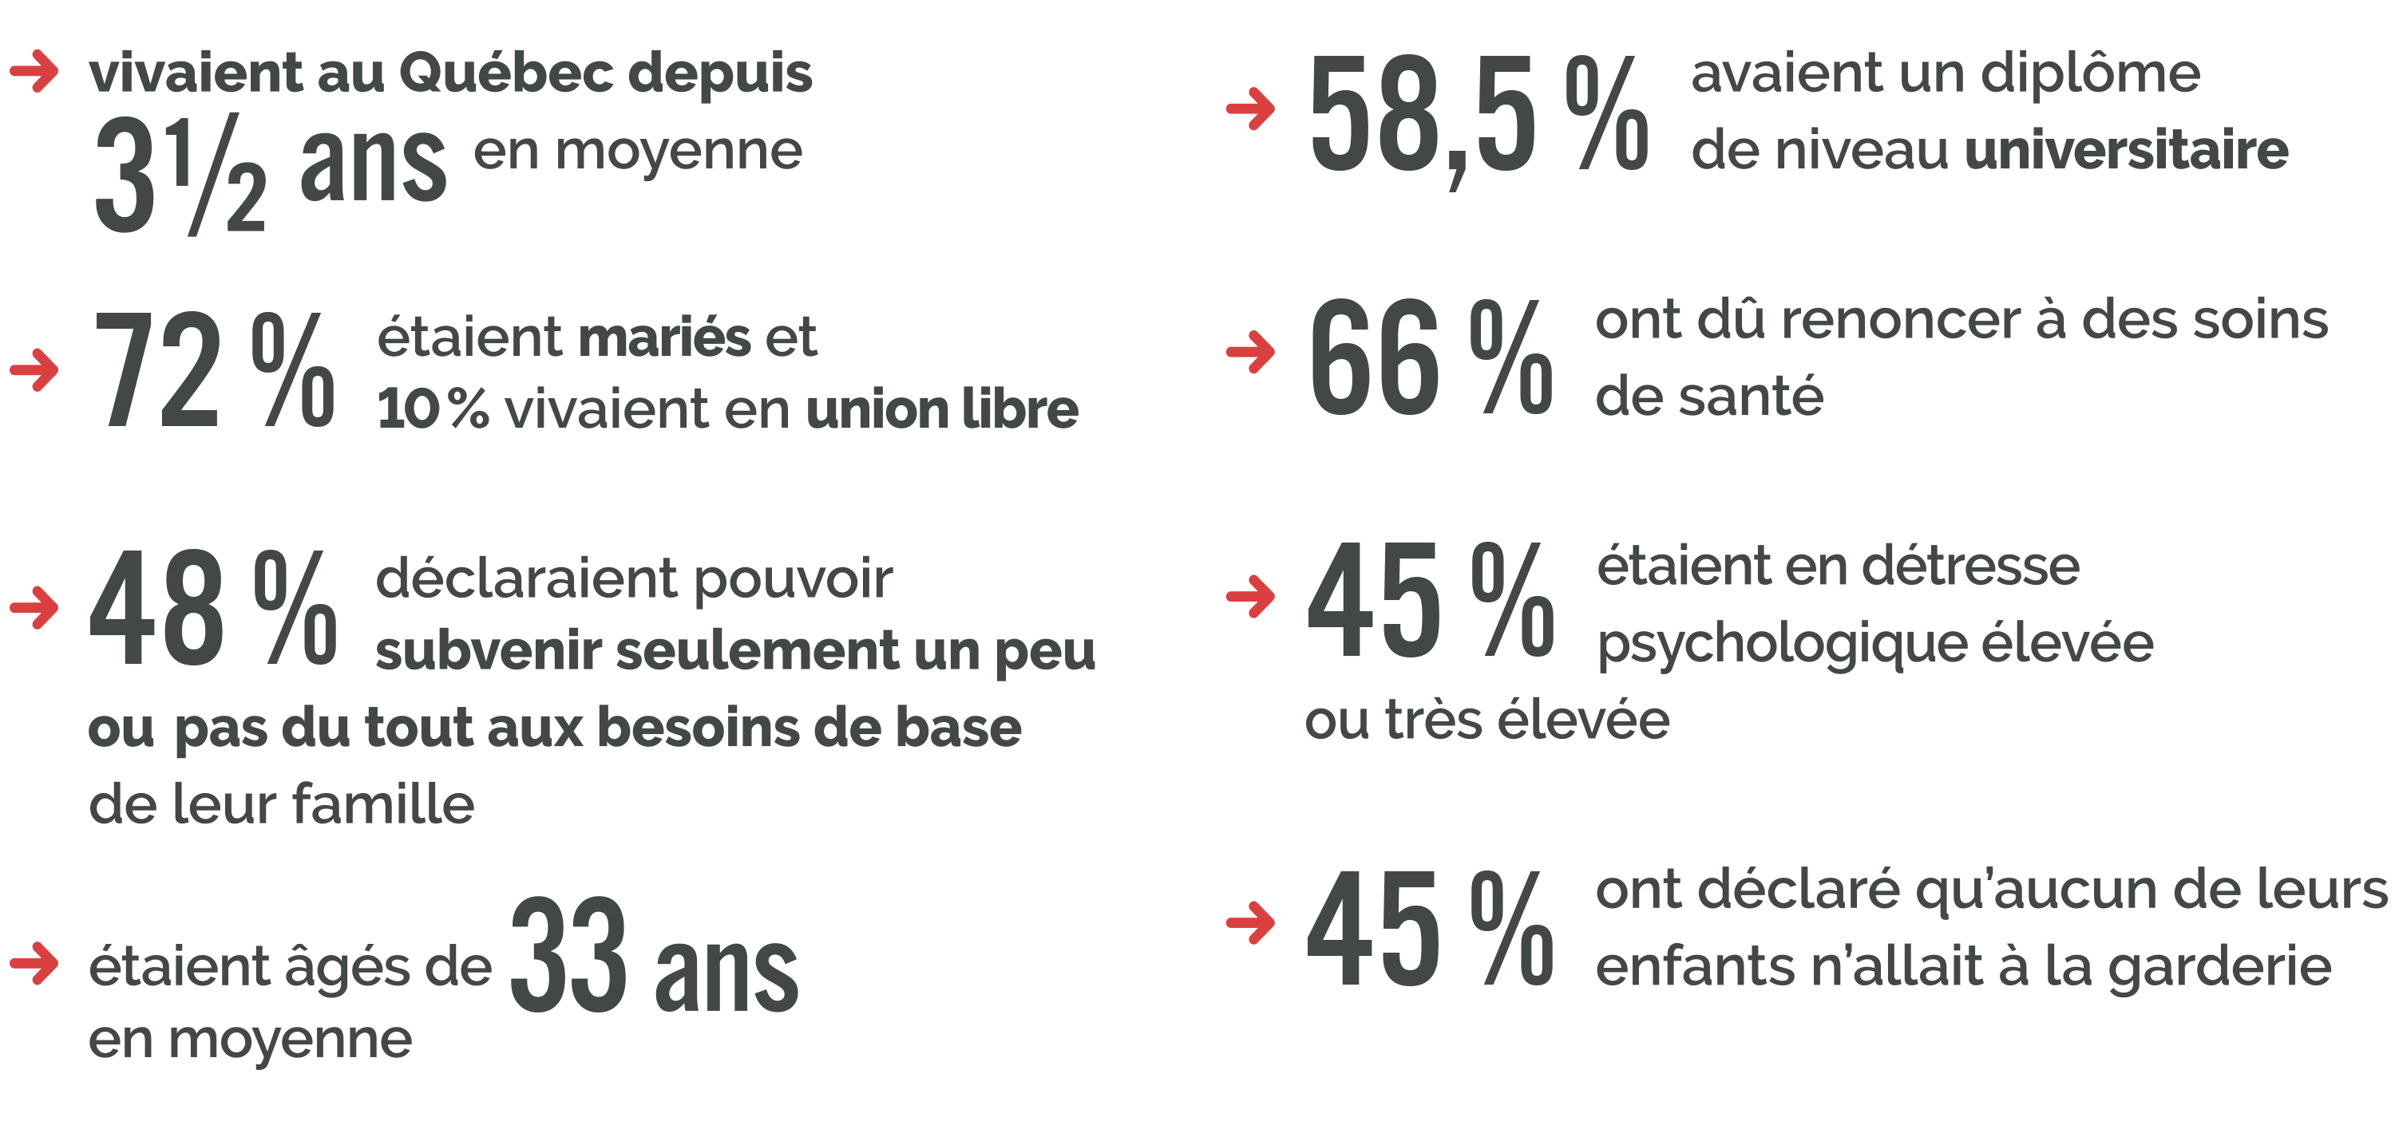
Quelles sont les caractéristiques des familles
des tout-petits sans RAMQ dans l’enquête MSAM ?
Les parents de l’enquête MSAM qui avaient au moins un enfant de moins de 6 ans
et qui ont déclaré qu’aucun de leurs enfants n’avait accès à la RAMQ…
* Source : Enquête "Migrants sans assurance médicale à Montréal (MSAM)”
© Fondation Lucie et André Chagnon, 2019
Notes:
Parmi les personnes interrogées dans le cadre de l’enquête « Migrants sans assurance médicale à Montréal (MSAM) », on trouve 130 parents avec des enfants de moins de 6 ans. Vingt-neuf d’entre eux ont rapporté qu’aucun de leurs enfants n’avait accès à la RAMQ. Selon l’enquête, 39 enfants de moins de 6 ans étaient ainsi sans assurance de la RAMQ.
Parmi les parents qui avaient au moins un enfant de moins de 6 ans, 72 % avaient eu de la difficulté à obtenir des soins de santé.

Slide 25

Pourquoi est-il
urgent d’agir ?
© Fondation Lucie et André Chagnon, 2019

Slide 26
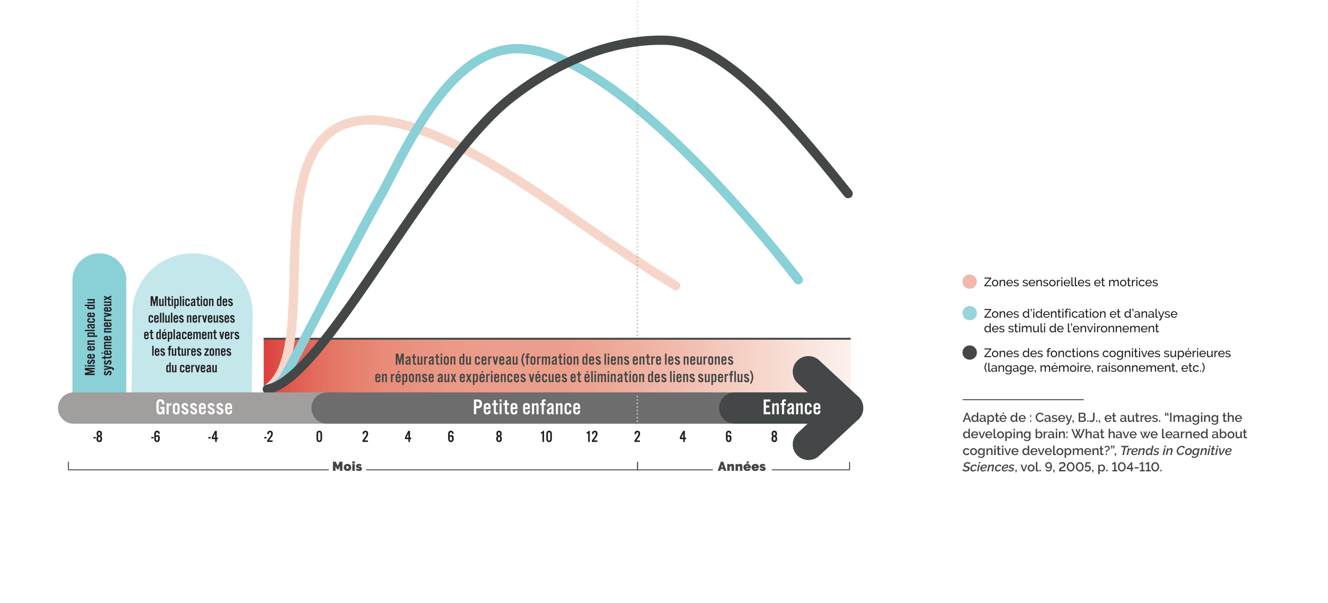
La grossesse et la petite enfance :
des périodes clés du développement humain
© Fondation Lucie et André Chagnon, 2019
Notes:
Le cerveau traverse d’importantes phases de développement, autant lors de son séjour dans l’utérus que dans les premières années suivant la naissance.
L’environnement dans lequel l’enfant grandit de même que les expériences qu’il vit vont influencer la façon dont ses gènes s’expriment. Tout comme l’enfance et l’adolescence sont des périodes clés pour le développement, ce qui se passe durant la petite enfance peut laisser des traces qui pourraient entraîner des problèmes plus tard.
Pour toutes ces raisons, l’impossibilité d’avoir accès à des soins de santé pendant la grossesse ou la petite enfance peut avoir des conséquences importantes et néfastes pour ces jeunes enfants et pour les adultes québécois qu’ils deviendront.

Slide 27

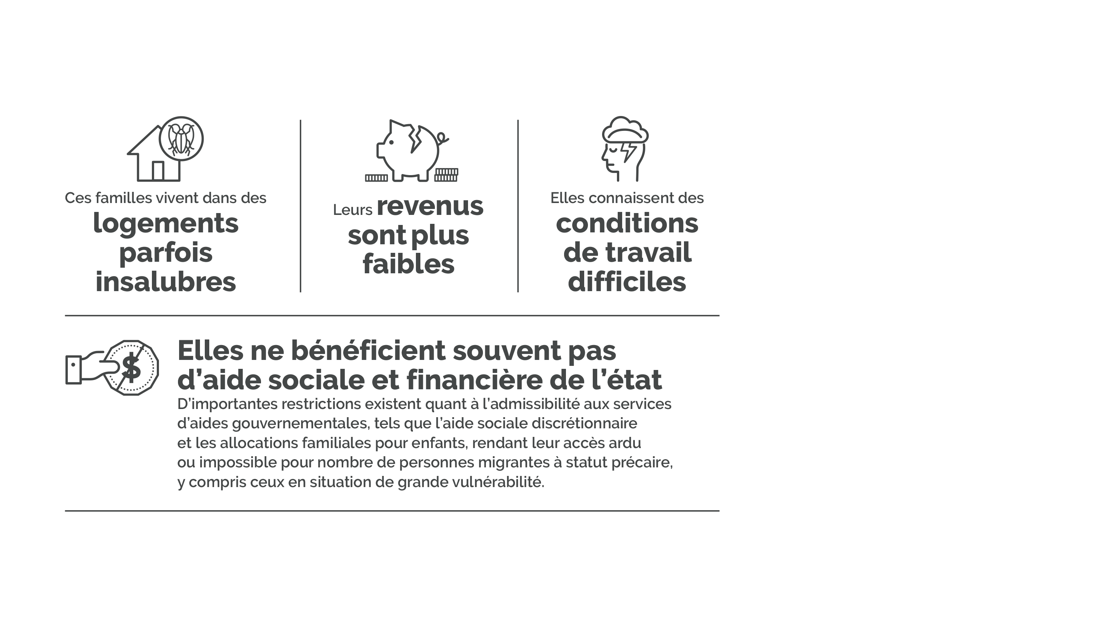
Une population particulièrement vulnérable
© Fondation Lucie et André Chagnon, 2019
Notes:
Le simple fait de quitter leur pays d’origine et de s’adapter à leur société d’accueil est une source de stress importante pour les migrants à statut précaire. Ils se trouvent souvent coupés de leurs réseaux de soutien et peuvent vivre de l’isolement. Des études ont démontré que les familles migrantes à statut précaire vivent dans des conditions de vie plus défavorables.
Ces migrants à statut précaire vivent donc dans la majorité des cas dans des conditions de vie difficiles qui peuvent affecter leur santé. En effet, la science indique que les enfants de familles défavorisées sont plus susceptibles de présenter des problèmes de santé physique, des difficultés cognitives et des troubles socioaffectifs. De plus, en raison de leur situation financière, il est plus difficile pour ces familles de payer pour des soins de santé.

Slide 28
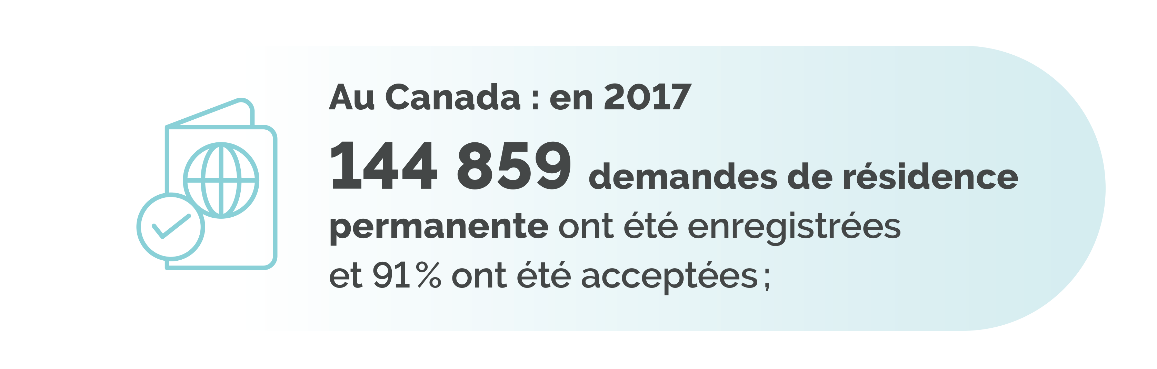
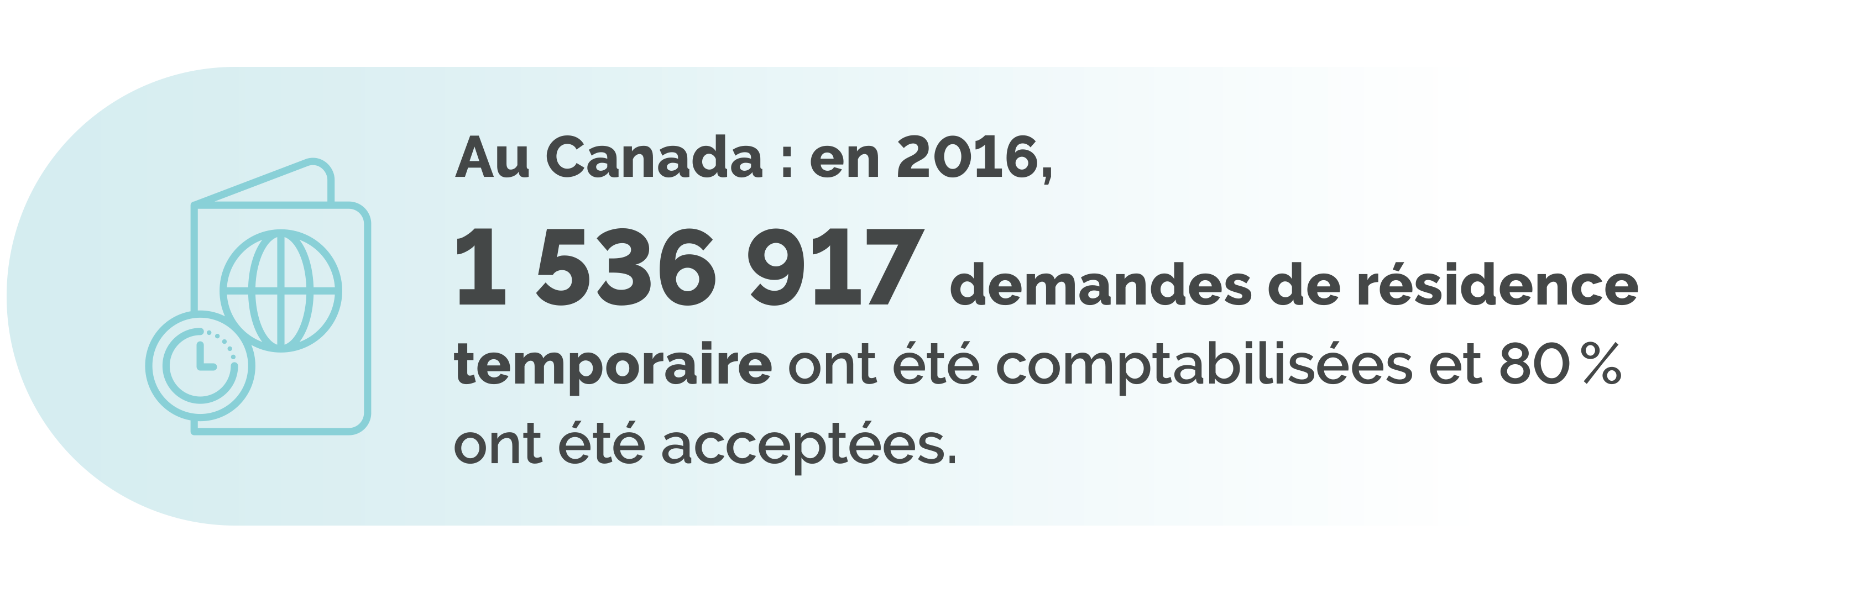
Une population en augmentation
* Source : Permanent Resident:
EDW (PR Datamart), en date
du 20 août 2017 et Temporary Resident: EDW (TR Datamart)
en date du 20 août 2017.
© Fondation Lucie et André Chagnon, 2019
Notes:
Avec la mondialisation, l’instabilité politique et les changements climatiques qui s’observent partout dans le monde, de plus en plus de personnes choisissent de quitter leur pays pour refaire leur vie ailleurs. Selon le gouvernement du Canada, 67 % de l’accroissement de la population du pays serait lié à l’immigration internationale. Le nombre de femmes enceintes et d’enfants migrants pourrait donc augmenter au Québec.
Selon l’ONU, l’impact du réchauffement climatique pourrait potentiellement déplacer entre 150 et 250 millions de personnes d’ici 2050.

Slide 29
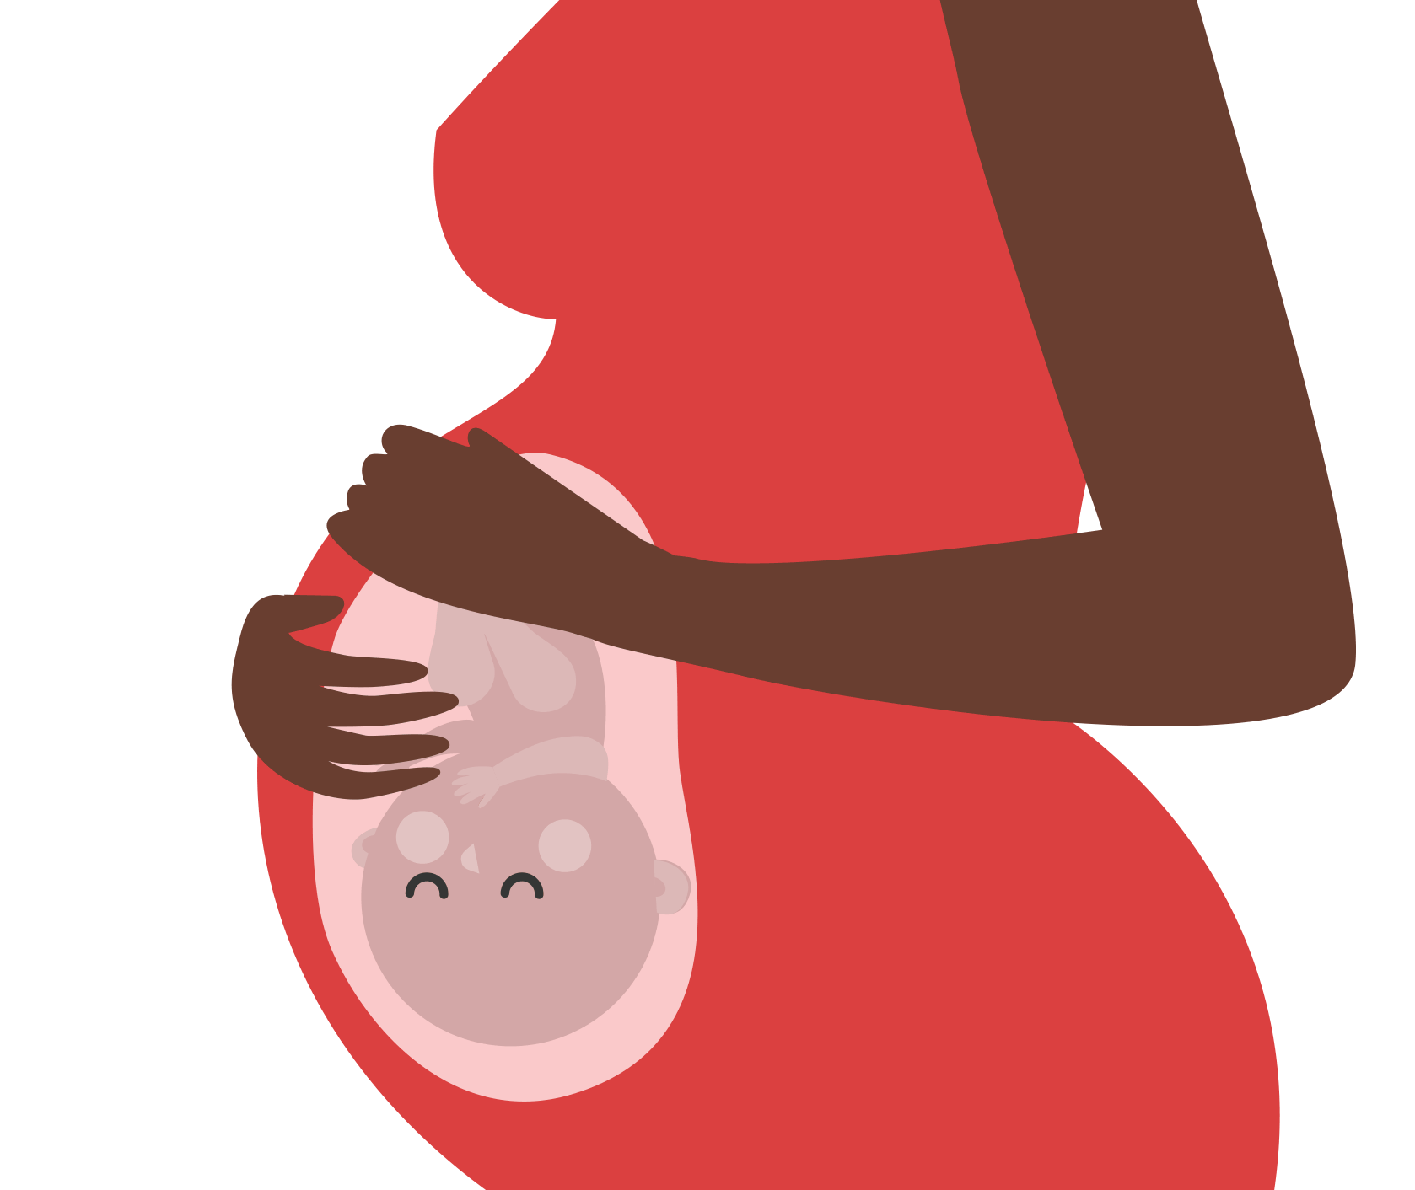
Selon une étude
réalisée en Californie,
le fait de ne pas subventionner
les suivis prénataux des femmes migrantes à statut précaire se traduirait par une augmentation
de la prématurité et des naissances
de faible poids. Cela entraînerait
des dépenses en soins de santé
sept fois plus importantes que
les sommes épargnées au départ.
© Fondation Lucie et André Chagnon, 2019
Notes:
L’absence de soins de santé préventifs engendre davantage de complications médicales qui sont ensuite plus complexes à traiter et plus coûteuses pour le système. Par exemple, une étude publiée en 2015 et réalisée en Allemagne, en Grèce et en Suède concluait que l’accès à des soins prénataux pour les femmes enceintes avec un statut irrégulier permettait à l’État de diminuer les dépenses en soins de santé.

Slide 30
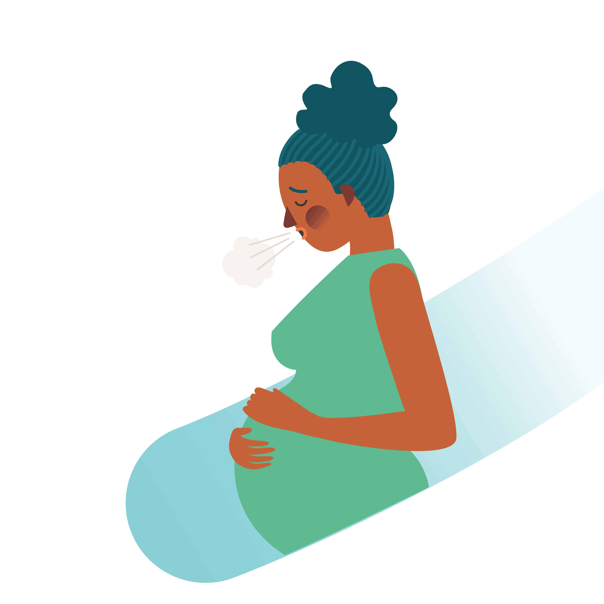
Les problèmes d’accès aux soins de santé
ont un coût pour l’ensemble de la société
L’absence de soins de santé préventifs engendre davantage de complications médicales qui sont ensuite plus complexes à traiter et plus coûteuses pour le système puisque ces enfants sont ici pour rester.
Selon le Protecteur du citoyen, les habitants d’un pays, quelle que soit leur nationalité ou leur origine, ont un apport social, économique et culturel pour le territoire sur lequel ils s’installent lorsqu’ils sont en bonne santé physique et mentale. Une bonne intégration permet aussi de valoriser ces apports et d’éviter l’apparition
de problèmes sociaux et de santé.
© Fondation Lucie et André Chagnon, 2019

Slide 31

Selon un sondage Léger,
73 % de la population québécoise estime que
les enfants de 0 à 5 ans
habitant au Québec issus
de parents avec un statut d'immigration précaire ou
sans statut régularisé devraient avoir accès à des soins de santé couverts par la RAMQ.
Cette proportion monte à 82 %
lorsqu'on parle d'enfants
nés au Québec.
Source : Léger, 2018.
73 %
© Fondation Lucie et André Chagnon, 2019

Slide 32

Comment aider les
femmes enceintes et les tout-petits migrants sans assurance maladie ?
© Fondation Lucie et André Chagnon, 2019

Slide 33

Agir sur le plan légal : les enfants nés au Québec
de parents au statut migratoire précaire
Le Protecteur du citoyen recommande à la RAMQ de revoir son interprétation de la Loi sur l’assurance maladie et de son règlement d’application pour qu’un enfant soit considéré comme admissible s’il :
est né au Québec ;
y demeure de façon habituelle ;
y est présent plus de 183 jours par année civile.
© Fondation Lucie et André Chagnon, 2019
Notes:
Dans son rapport de 2018, le Protecteur du citoyen déplore que des enfants nés au Québec de parents au statut migratoire précaire soient « privés des soins de santé de routine et de prévention dont ils ont besoin pour bien se développer si leurs parents ne sont pas en mesure d’en assumer les frais».

Slide 34
Agir sur le plan légal : les autres enfants migrants
à statut précaire et les femmes enceintes migrantes à statut précaire
En 2017, dans le monde de l’éducation, une modification à la
Loi sur l’instruction publique a élargi le principe du droit à la gratuité scolaire à toute personne qui n’est pas résidente du Québec
au sens de cette Loi, mais dont le titulaire de l’autorité parentale demeure de façon habituelle au Québec.
Une mesure semblable pourrait être envisagée dans le réseau de la santé pour donner accès à tous les mineurs domiciliés au Québec à la RAMQ et au régime public d’assurance-médicaments, quel que soit le statut d’immigration des parents. Une exception pourrait aussi être faite pour les femmes enceintes.
© Fondation Lucie et André Chagnon, 2019
Notes:
Plusieurs chartes et conventions, autant au Québec qu’ailleurs dans le monde, soulignent l’importance d’assurer aux individus un accès aux soins de santé, sans aucune forme de discrimination.
Pour être en accord avec les conventions internationales et les principes des chartes canadiennes et québécoises des droits et libertés, il faudrait que tous les mineurs domiciliés au Québec aient accès à la RAMQ ou à des dispositifs de soins et de délivrance de médicaments gratuits, quel que soit le statut d’immigration des parents, c’est-à-dire sans discrimination.

Slide 35

Agir sur les déterminants
de la santé chez les immigrants
Intégration professionnelle et sociale
Intégration des enfants dans les services de garde
Réduction de l’insécurité alimentaire
© Fondation Lucie et André Chagnon, 2019
Notes:
La difficulté d’accès aux soins de santé peut bien sûr avoir une incidence sur la santé des enfants. Cependant, il ne s’agit pas du seul facteur influant sur la santé des tout-petits migrants. Par exemple, avoir un faible revenu, vivre dans un logement insalubre, manquer de nourriture ou avoir peu de soutien social ont des conséquences négatives sur la santé. Pour cette raison, des interventions préventives visant d’autres déterminants de la santé peuvent aussi avoir une influence positive sur la vie de ces enfants.
Intégration professionnelle et sociale: Des services pour aider les parents migrants à décrocher un emploi peuvent améliorer la situation socioéconomique des tout-petits migrants. Lutter contre la discrimination à l’emploi et faciliter la reconnaissance des diplômes sont également indispensables pour aider ces familles. Enfin, plusieurs emplois précaires, comme les postes offerts par les agences de location de personnel, sont occupés par des personnes migrantes. Selon un rapport du directeur de santé publique, environ le tiers des travailleurs des agences du Québec est né à l’extérieur du Canada. Améliorer les conditions d’emploi pour ces travailleurs constitue un autre enjeu important.
Intégration des enfants dans les services de garde: Les services de garde constituent un environnement favorable pour les jeunes enfants migrants. Toutefois, les parents migrants sont parfois réticents à y envoyer leurs enfants, et l’intégration de ces derniers peut être difficile. Les services éducatifs à la petite enfance peuvent agir pour faciliter l’intégration des tout-petits migrants à la société d’accueil grâce à des initiatives variées : activités de découvertes culturelles, initiatives favorisant les discussions entre les parents, programmes favorisant les activités multiculturelles en services de garde, recrutement de personnel de différentes origines ethniques. Cependant, les CPE ne sont pas tous accessibles aux enfants qui ont un statut irrégulier. En fait, les migrants sans statut et les demandeurs d’asile n’ont pas accès aux CPE et doivent donc payer le plein tarif de garderies non subventionnées. Certains autres services de garde éducatifs peuvent aussi refuser d’accueillir les enfants migrants avec un statut irrégulier.
Réduction de l’insécurité alimentaire: Les familles migrantes sont nombreuses à vivre des problèmes liés à l’insécurité alimentaire qui peuvent avoir des effets négatifs sur la santé des tout-petits. Selon la recherche, une cause importante de l’insécurité alimentaire est le coût trop élevé des logements. Adopter des stratégies et des politiques en matière d’habitation de même qu’investir dans des programmes de logements sociaux contribuent à réduire l’insécurité alimentaire pour ces familles. Il faut toutefois noter que les programmes gouvernementaux, tels que les habitations à loyer modique, ne sont souvent pas accessibles aux personnes migrantes à statut précaire.

Slide 36





Consultez notre dossier complet sur l’accès
aux soins de santé pour les femmes enceintes
et les tout-petits de familles migrantes
Des visuels pour
vos présentations
ou vos réseaux sociaux
Une vidéo de sensibilisation
Une brochures regroupant
les faits saillants
du dossier
Une brochure pour
les intervenants du
réseau de la santé
et des services sociaux
Un rapport complet de 64 pages
© Fondation Lucie et André Chagnon, 2019

Slide 37



Pour ne rien manquer
des activités de l’Obervatoire
des tout-petits
Infolettre : tout-petits.org/infolettre
Nos plate-formes :
tout-petits.org
Facebook.com/observatoiredestoutpetits
twitter.com/Tout_petits
© Fondation Lucie et André Chagnon, 2019

Slide 38
Prenons soin adéquatement
des enfants et des femmes enceintes de familles
migrantes. Ces enfants
contribueront activement
à bâtir la société
de demain.
© Fondation Lucie et André Chagnon, 2019

Slide 39


VEILLER POUR ÉVEILLER

